Slide 1
Příklady možných opatření v krajině a jejich zavádění do praxe
Jak na pestrou krajinu
Ing. Kateřina Černý Pixová Ph.D.
(Fakulta životního prostředí ČZU)
Konference Pestrá krajina 2020 3. 2. 2021, Česká zemědělská univerzita v Praze

Slide 2
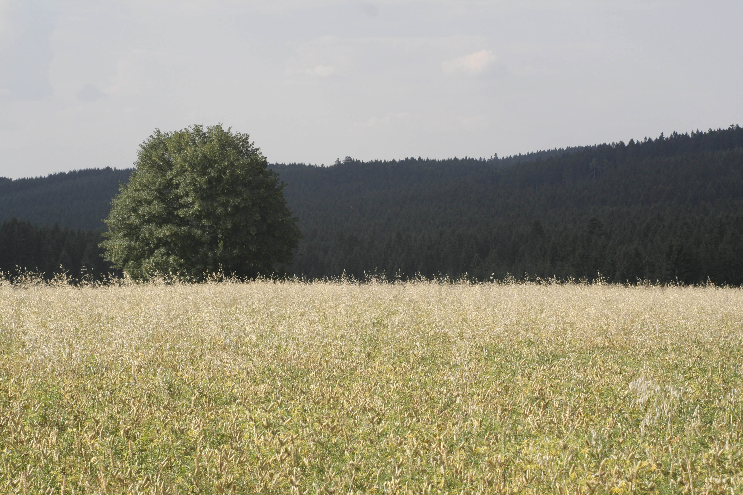
Solitérní strom
Farma rodiny Kuncovy, ASZ Žďár nad Sázavou

Slide 3
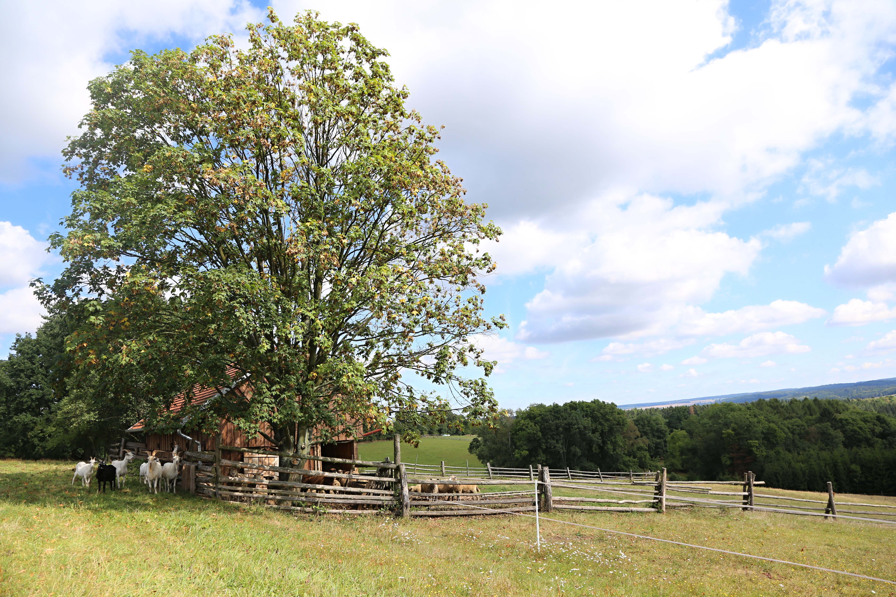
Solitérní strom

Slide 4
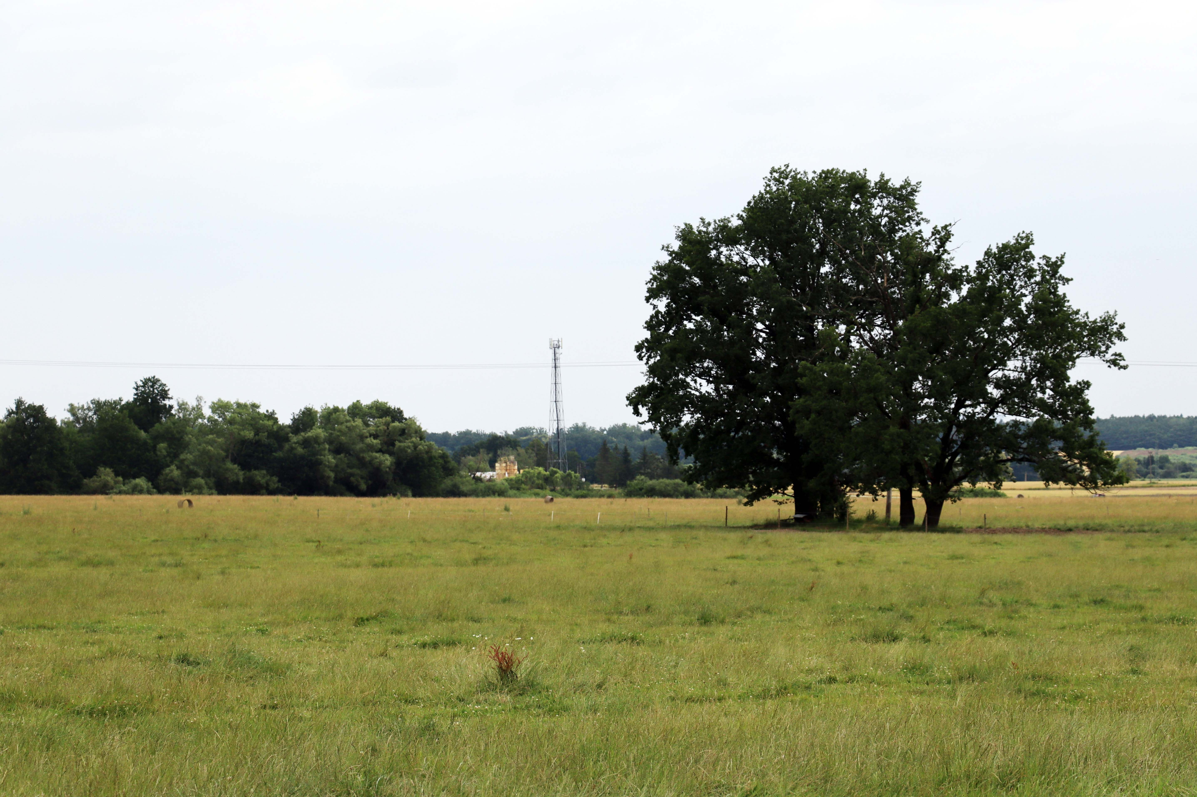
Skupina dřevin
Rodinná farma Placandů, ASZ České Budějovice

Slide 5
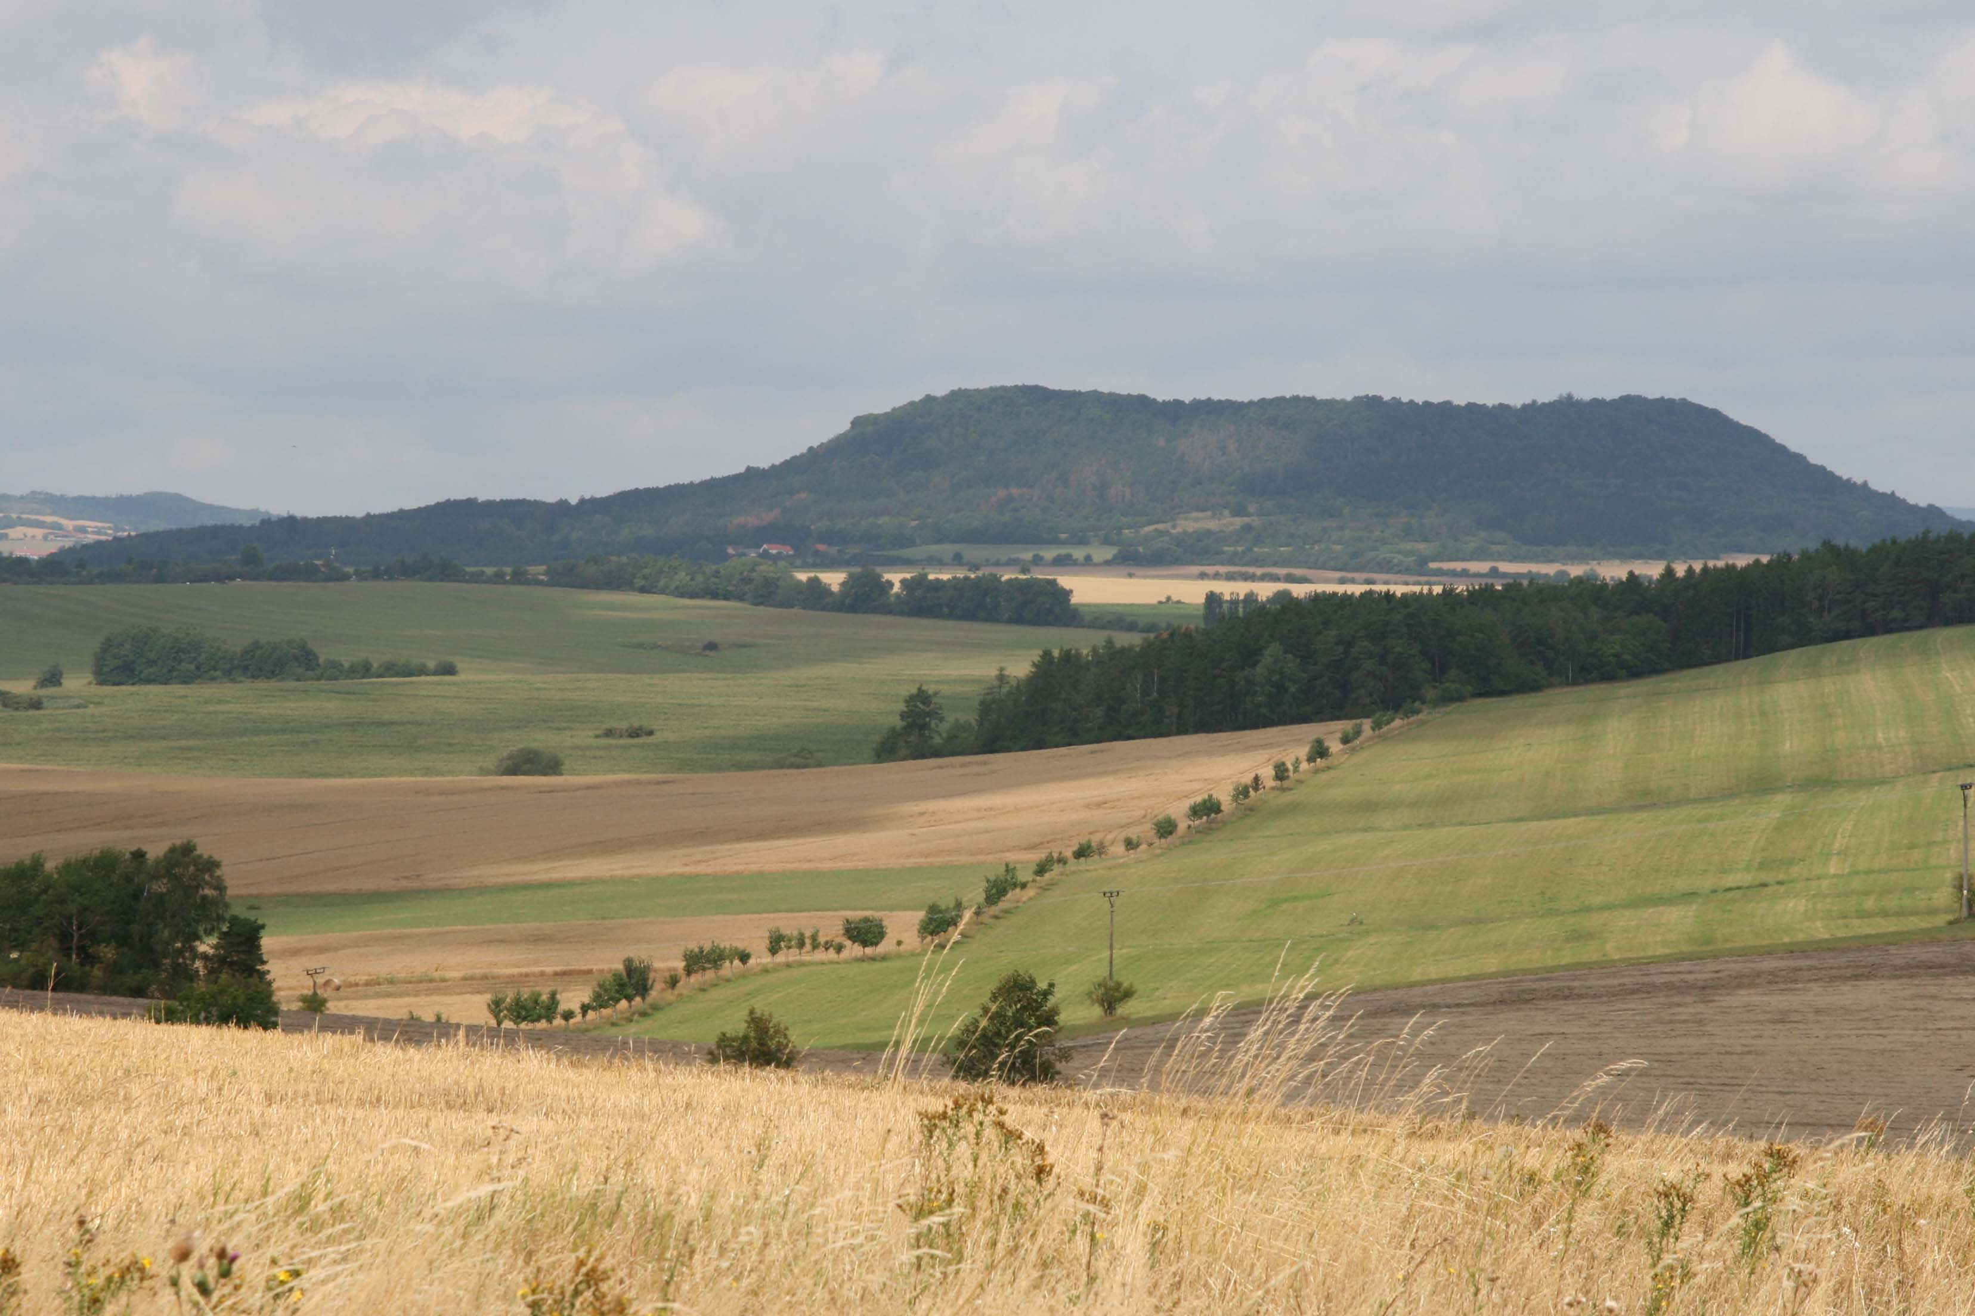
Stromořadí
Farma U Hrušků, ASZ Plzeň-sever

Slide 6
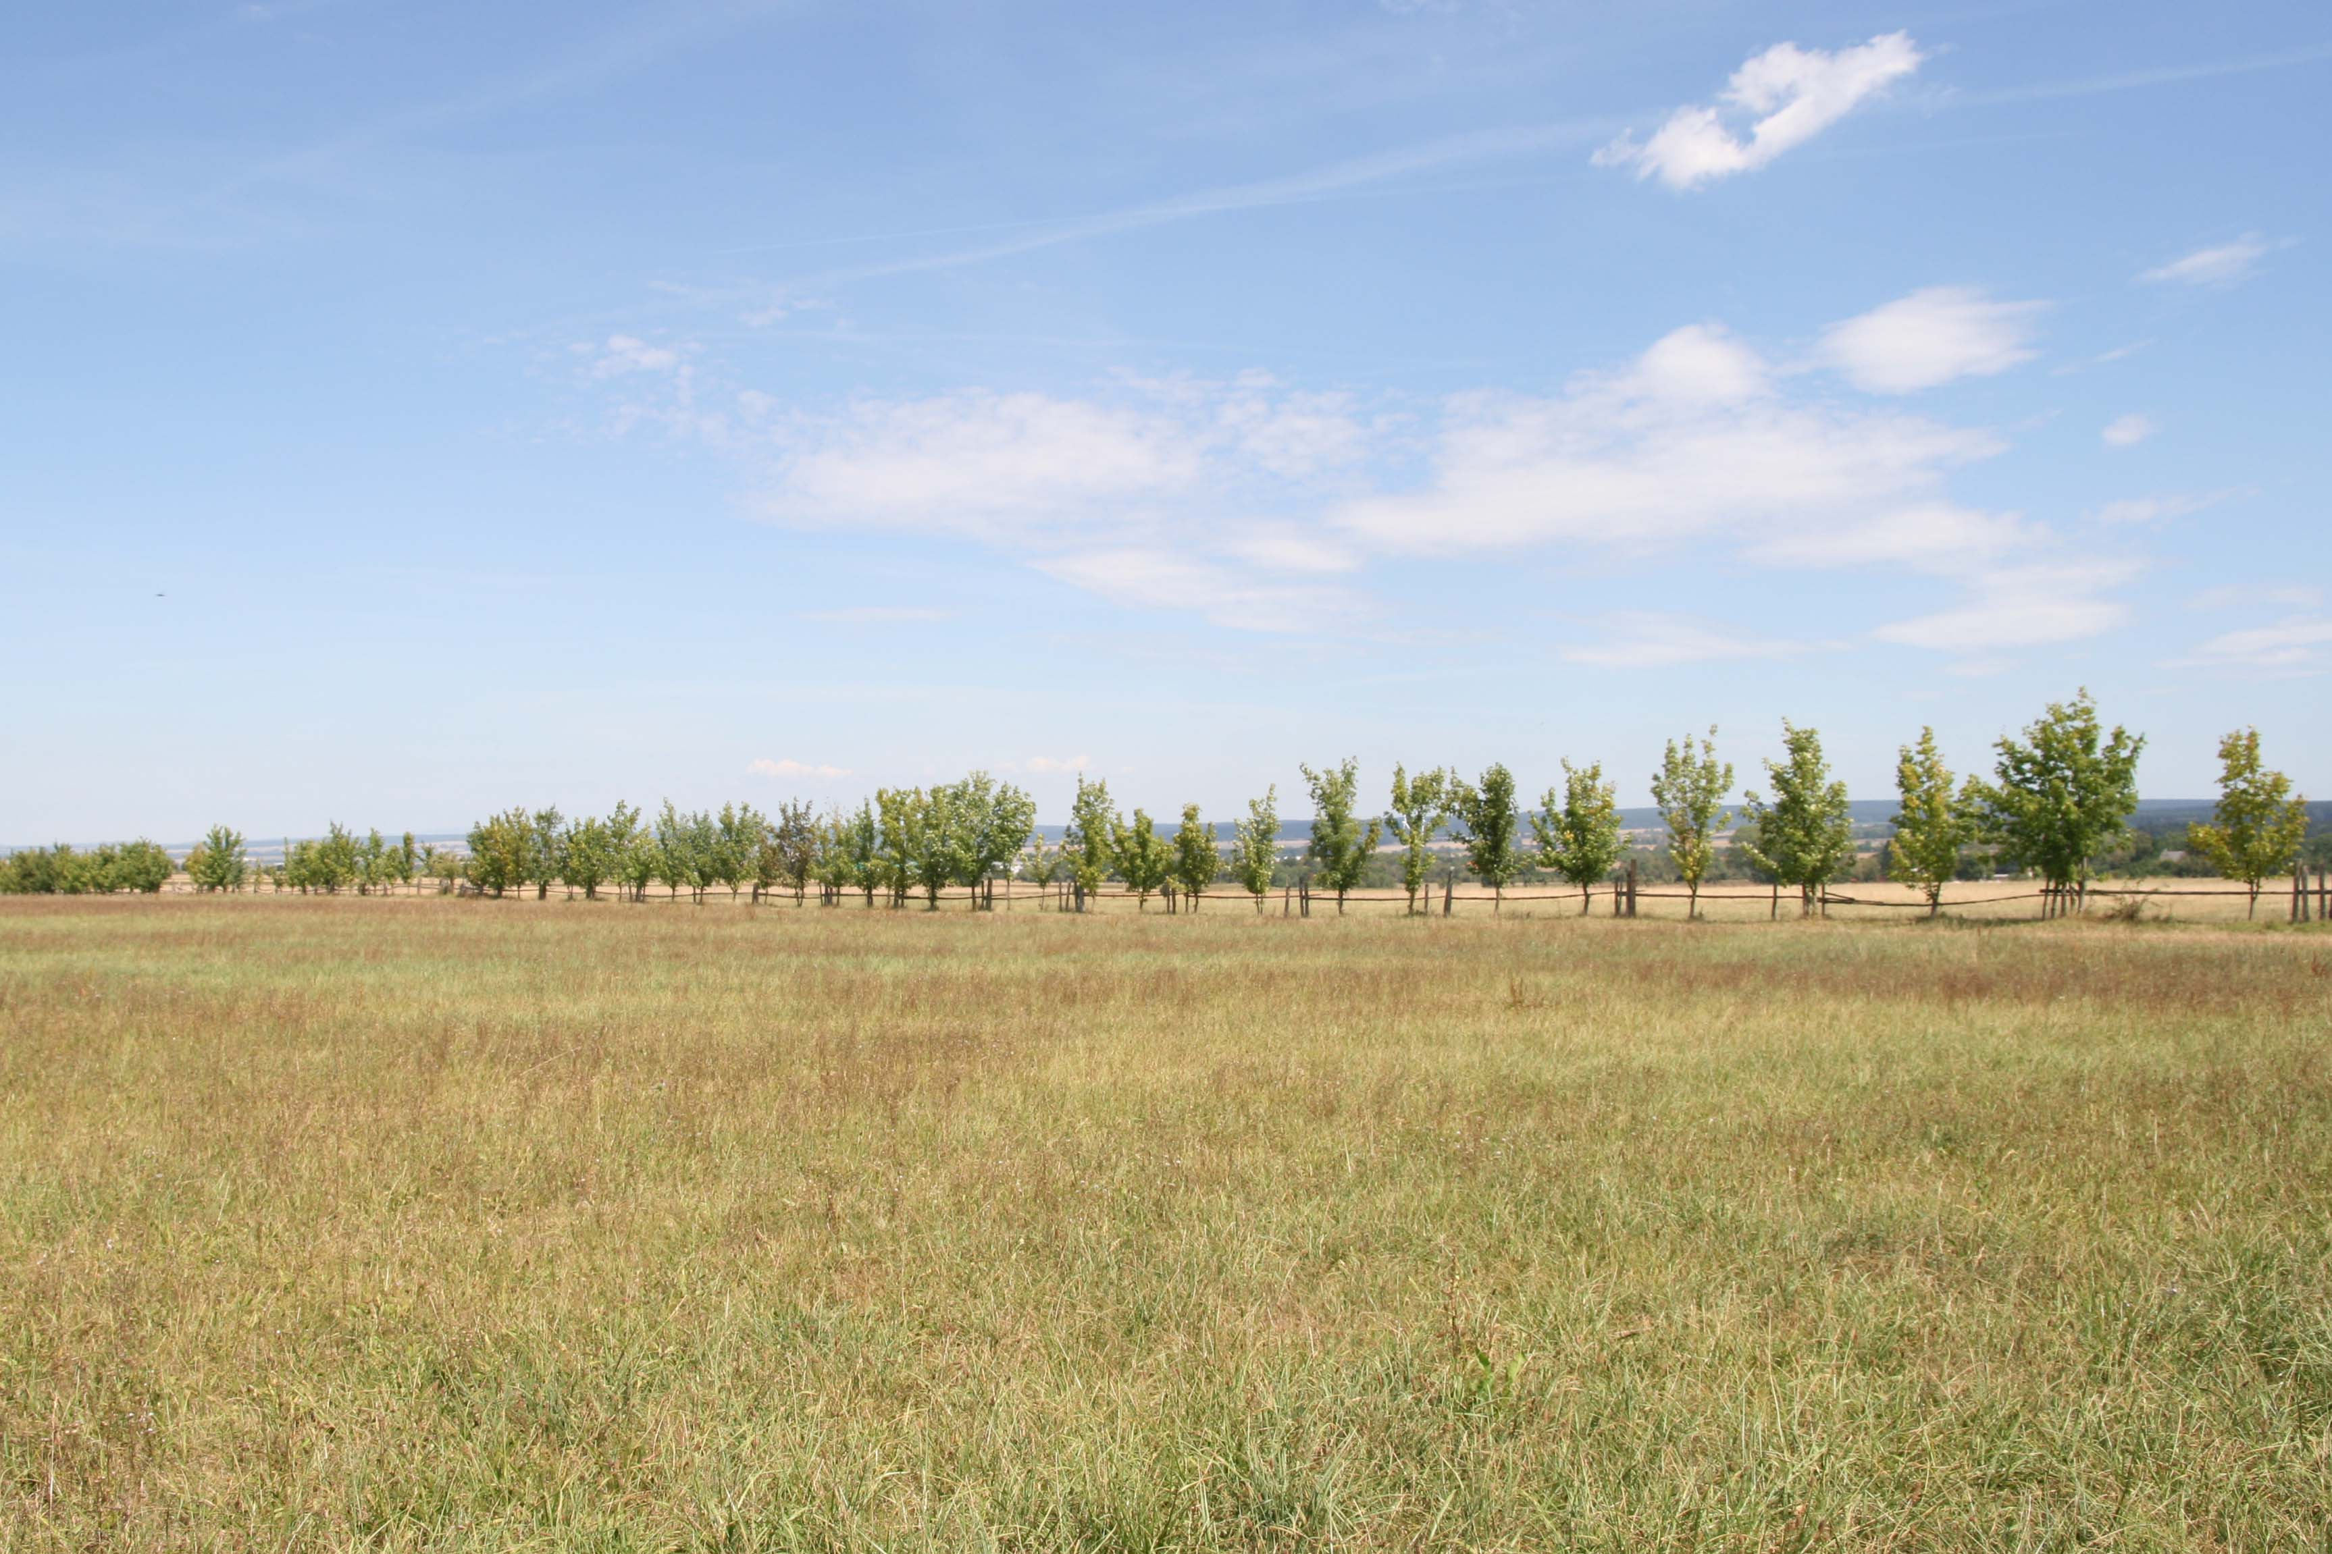
Stromořadí
Farma rodiny Sotonových, ASZ Svitavy, Ústí nad Orlicí

Slide 7
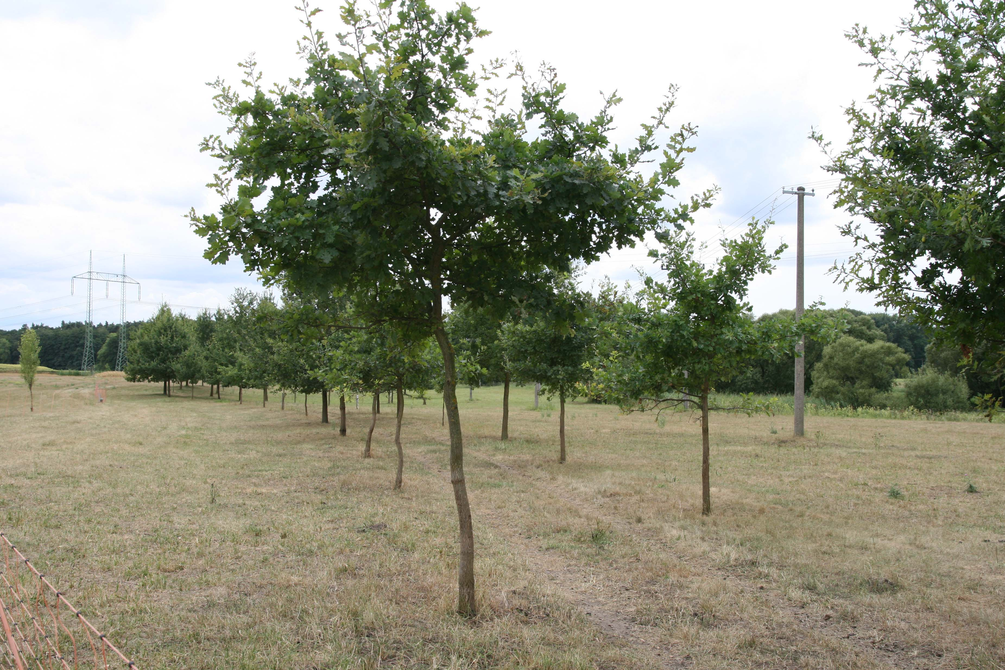
Stromořadí
Habánský dvůr, ASZ Hodonín

Slide 8
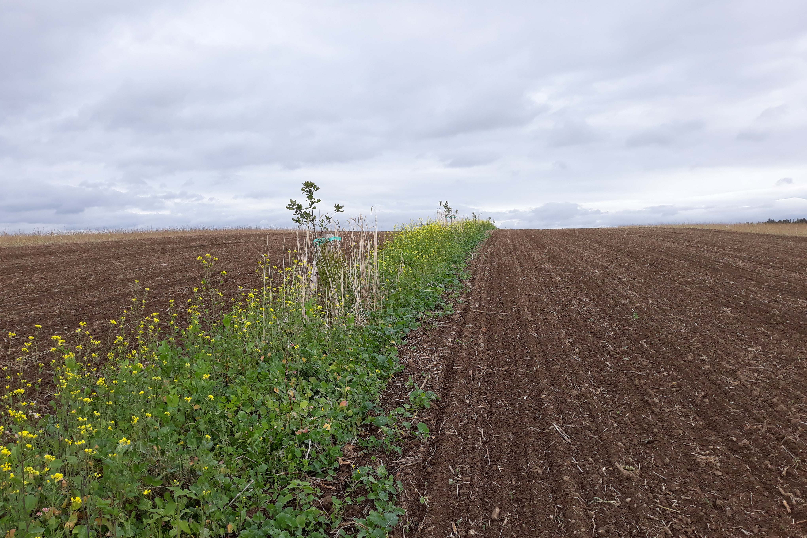
Stromořadí
Statek Novotinky, ASZ Benešov

Slide 9
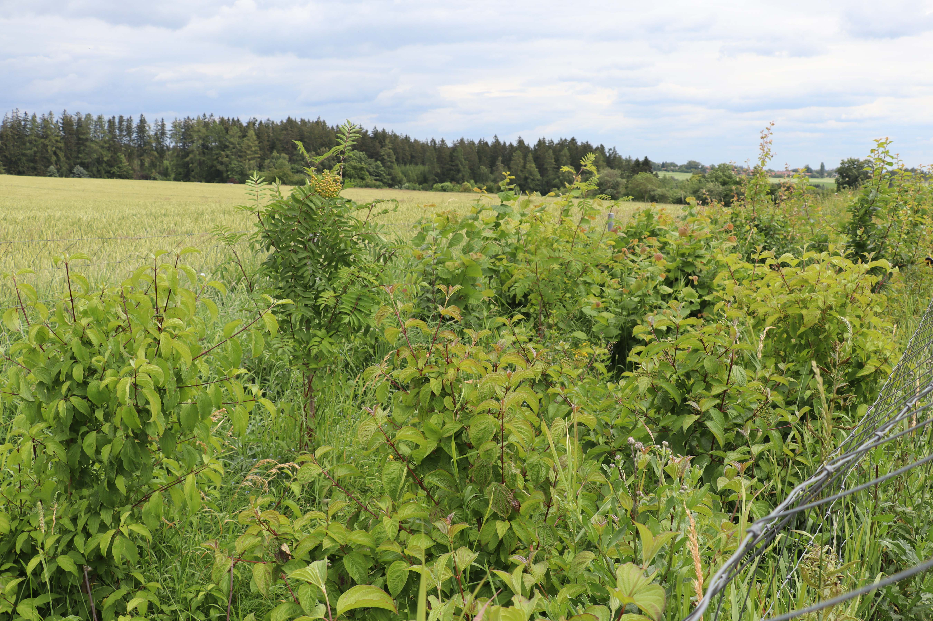
Remízek
Statek Novotinky, ASZ Benešov

Slide 10
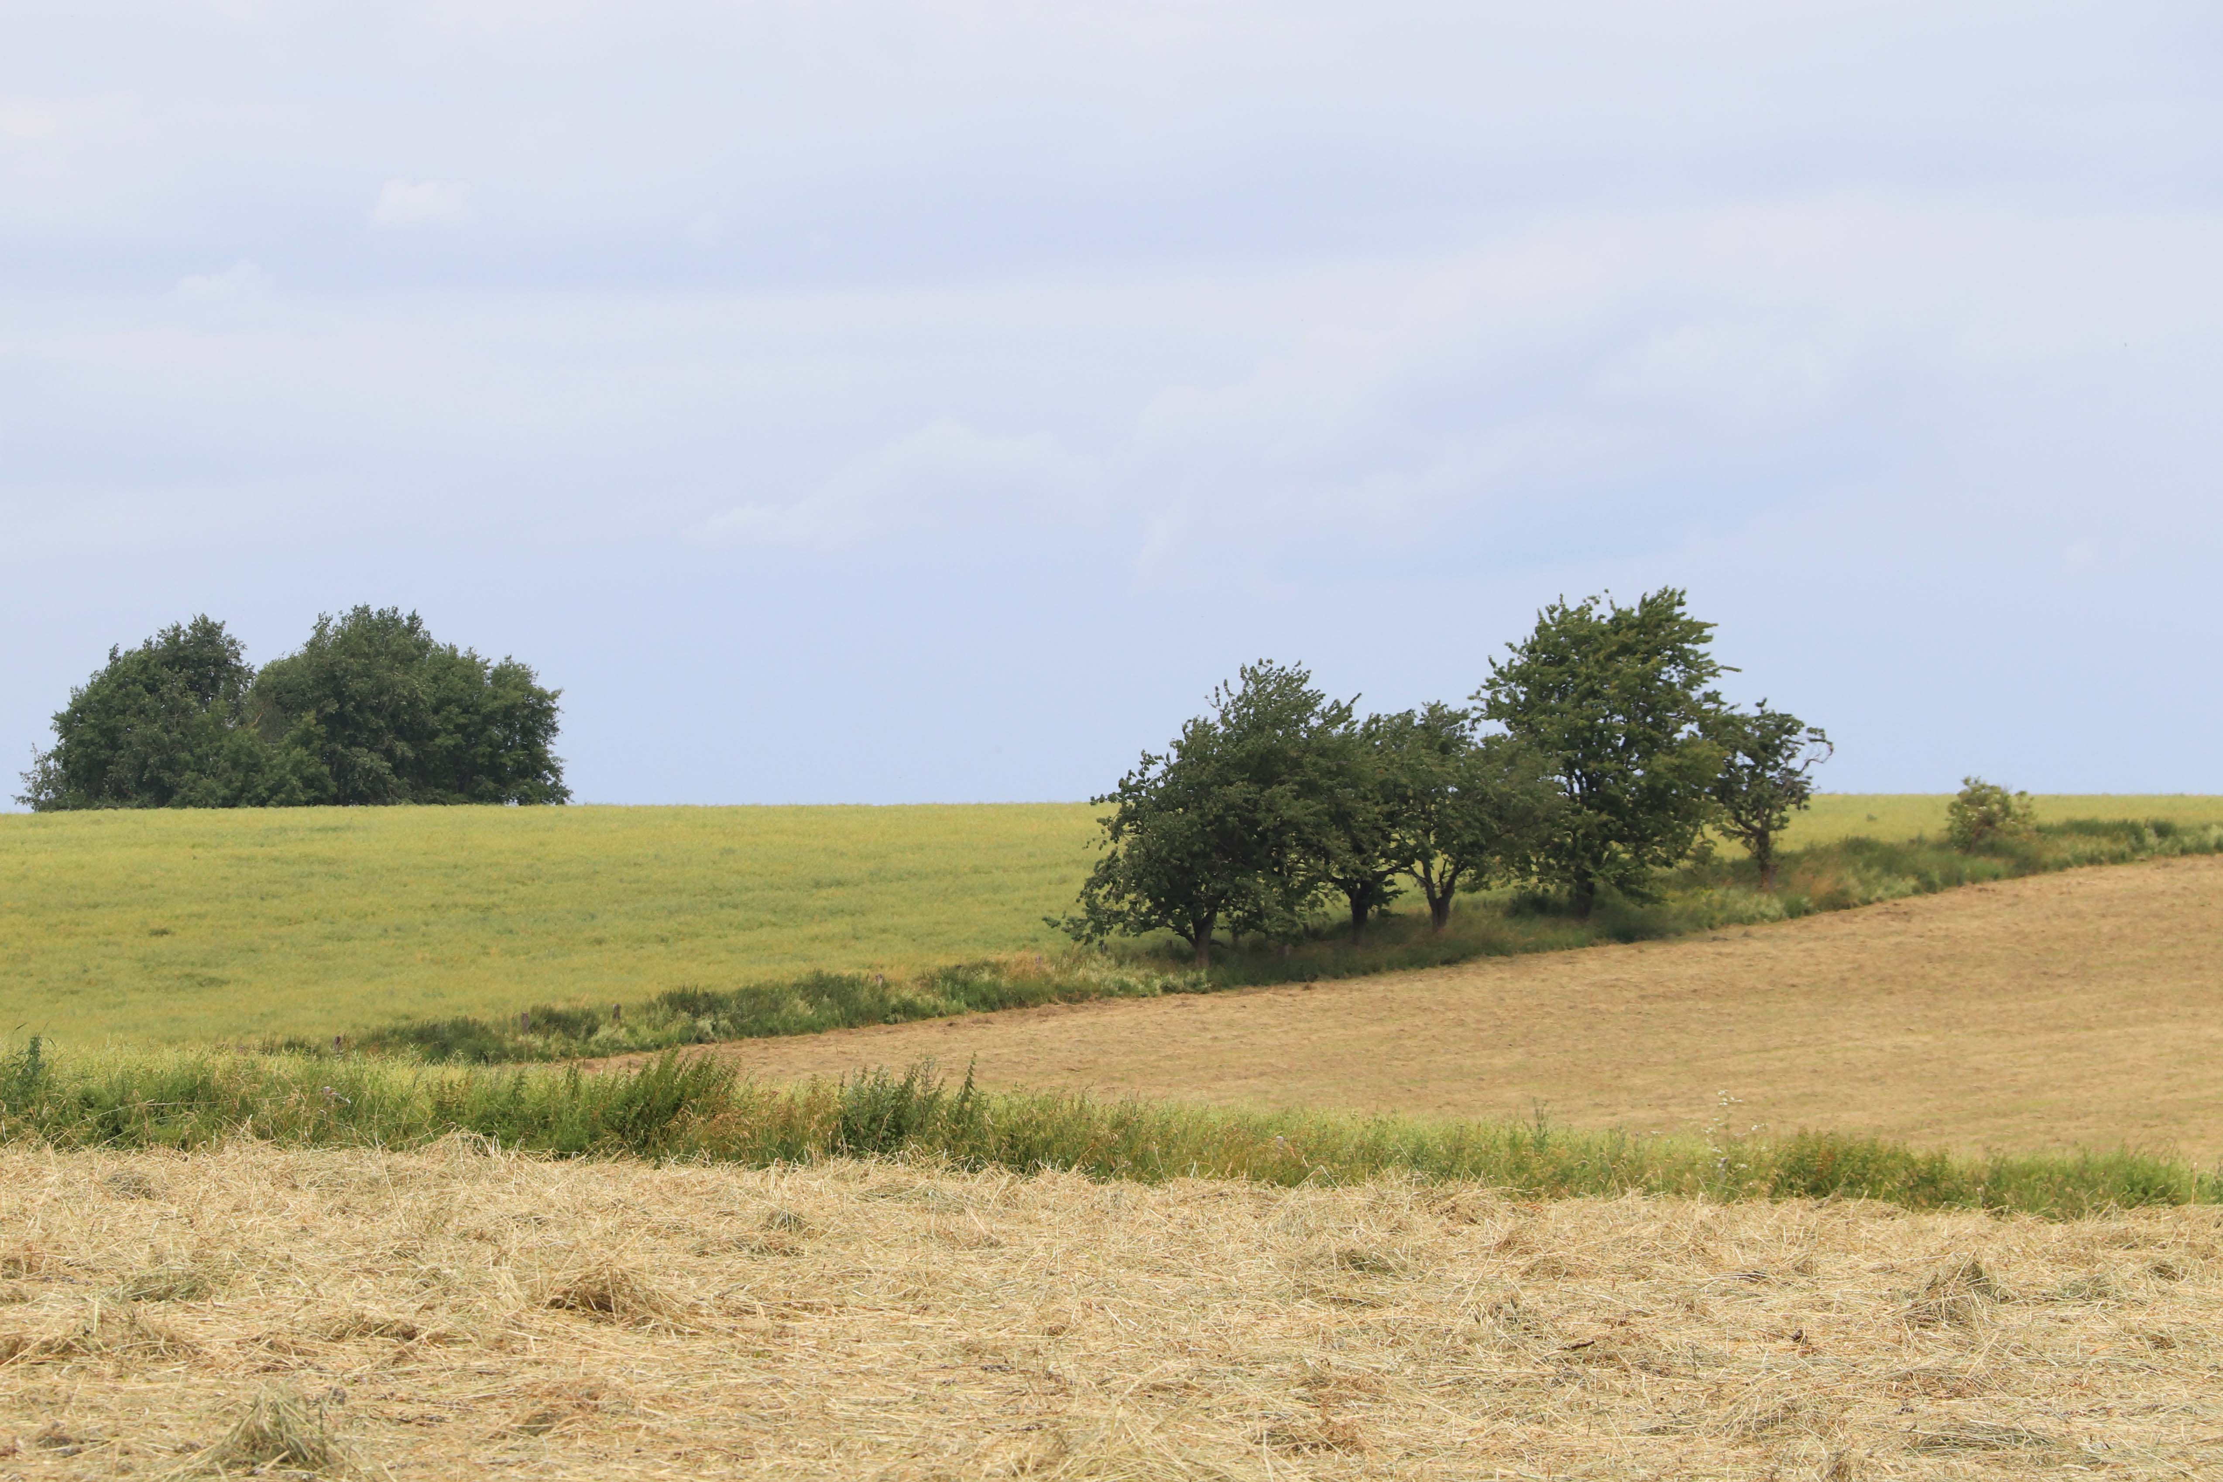
Mez
Statek Novotinky, ASZ Benešov

Slide 11
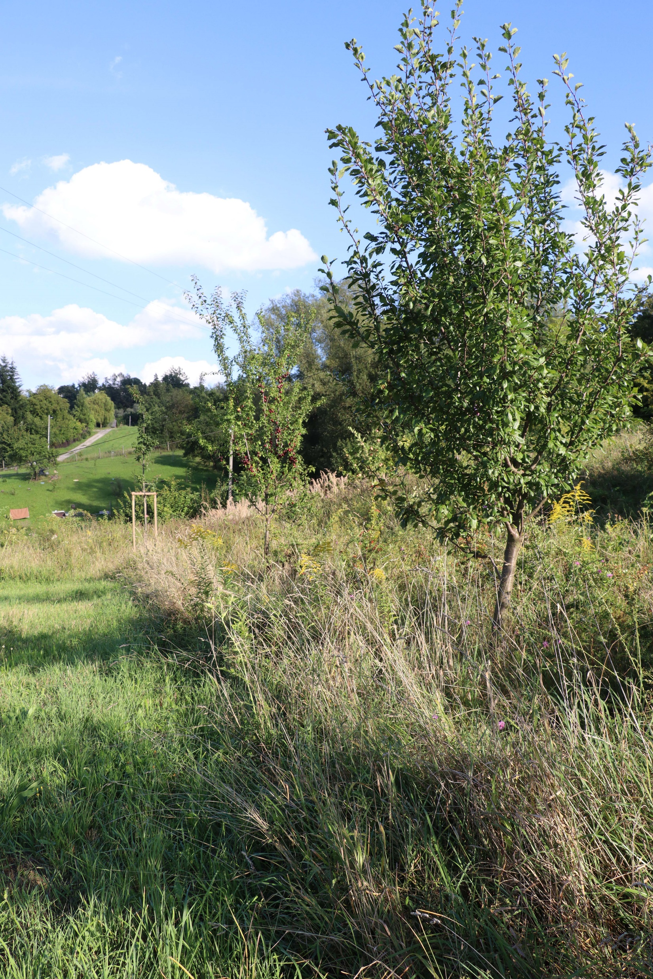
Mez
Farma Marka Daňhela, ASZ Těšínské Slezsko

Slide 12
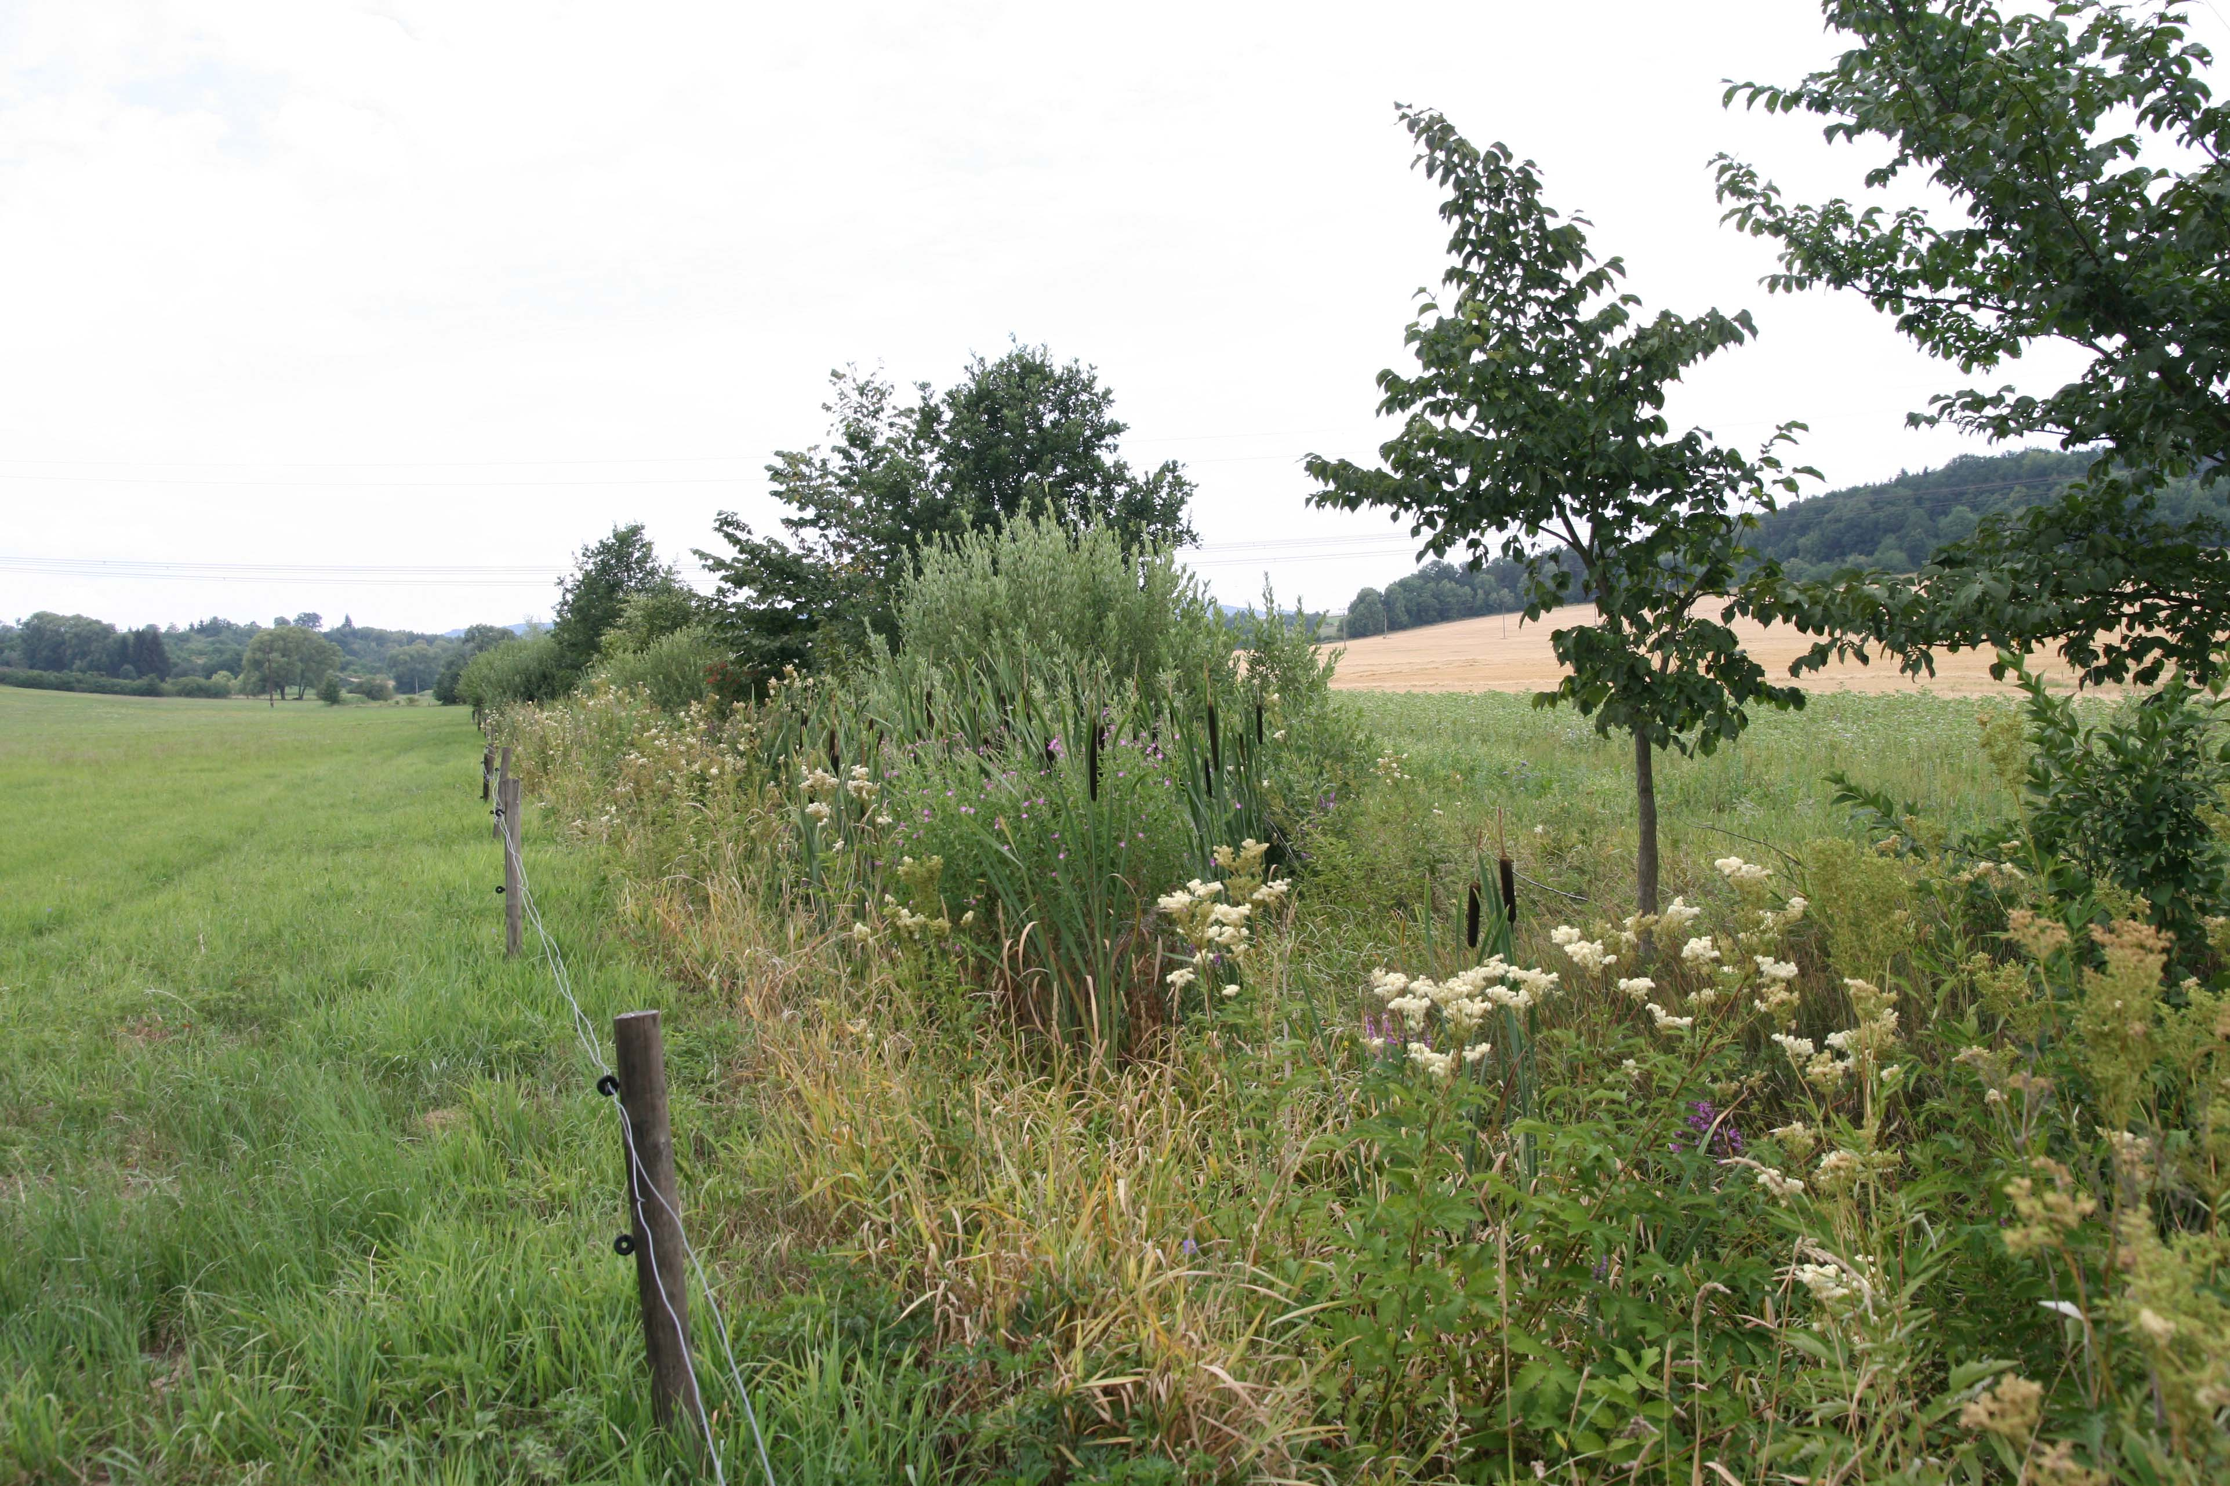
Biokoridor
Statek Vodňanský, ASZ Litoměřice

Slide 13
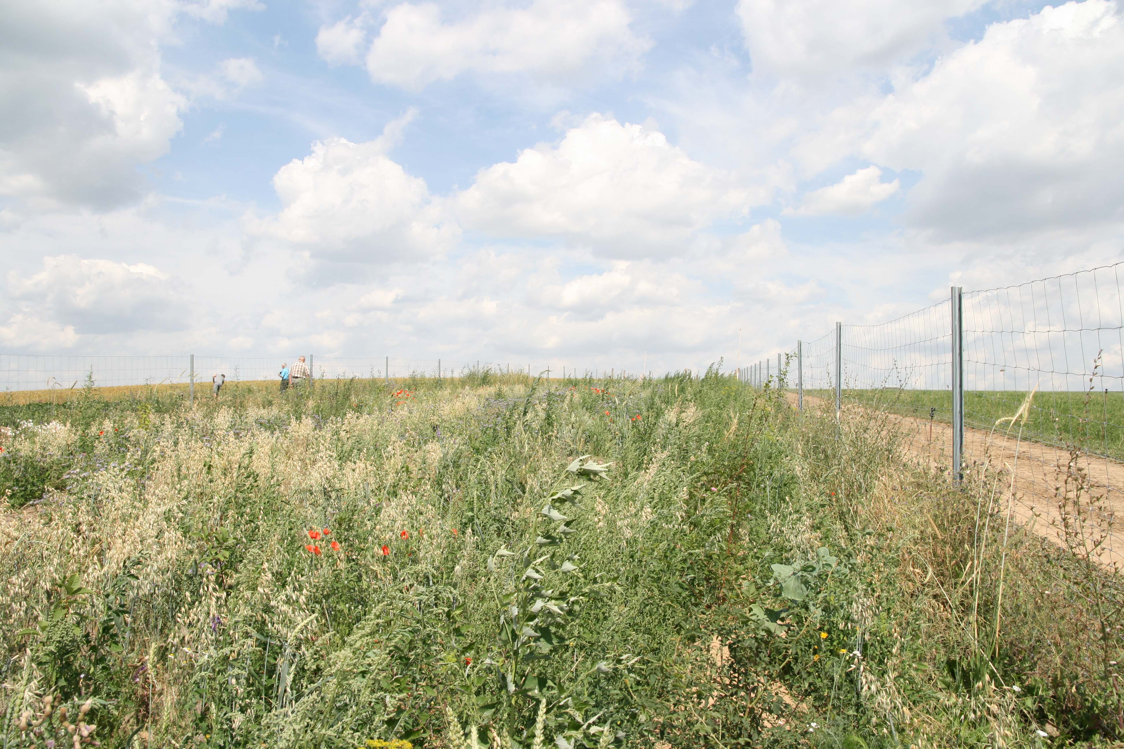
Biokoridor

Slide 14
Polní cesta s alejí

Slide 15
Polní cesta s alejí
Foto: Tomáš Jůnek

Slide 16
Cesta s alejí

Slide 17
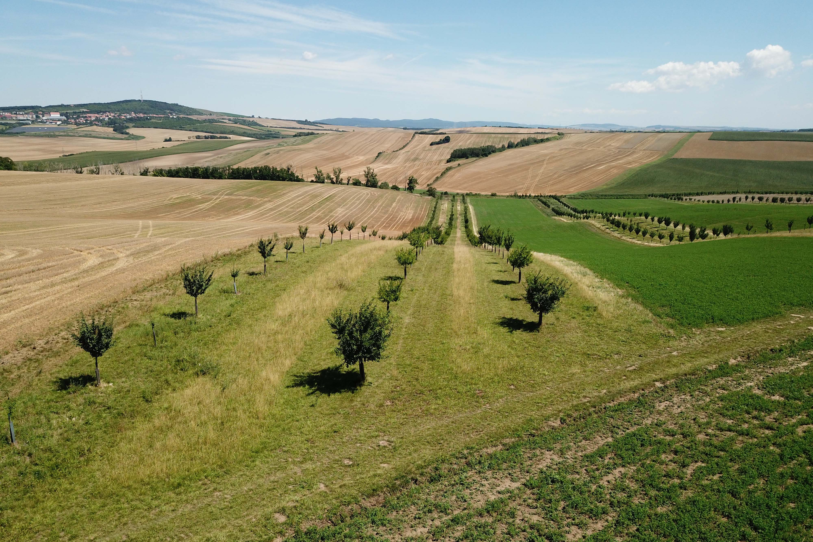
Krajinotvorný sad
Ekofarma Petra Marady, ASZ Hodonín

Slide 18
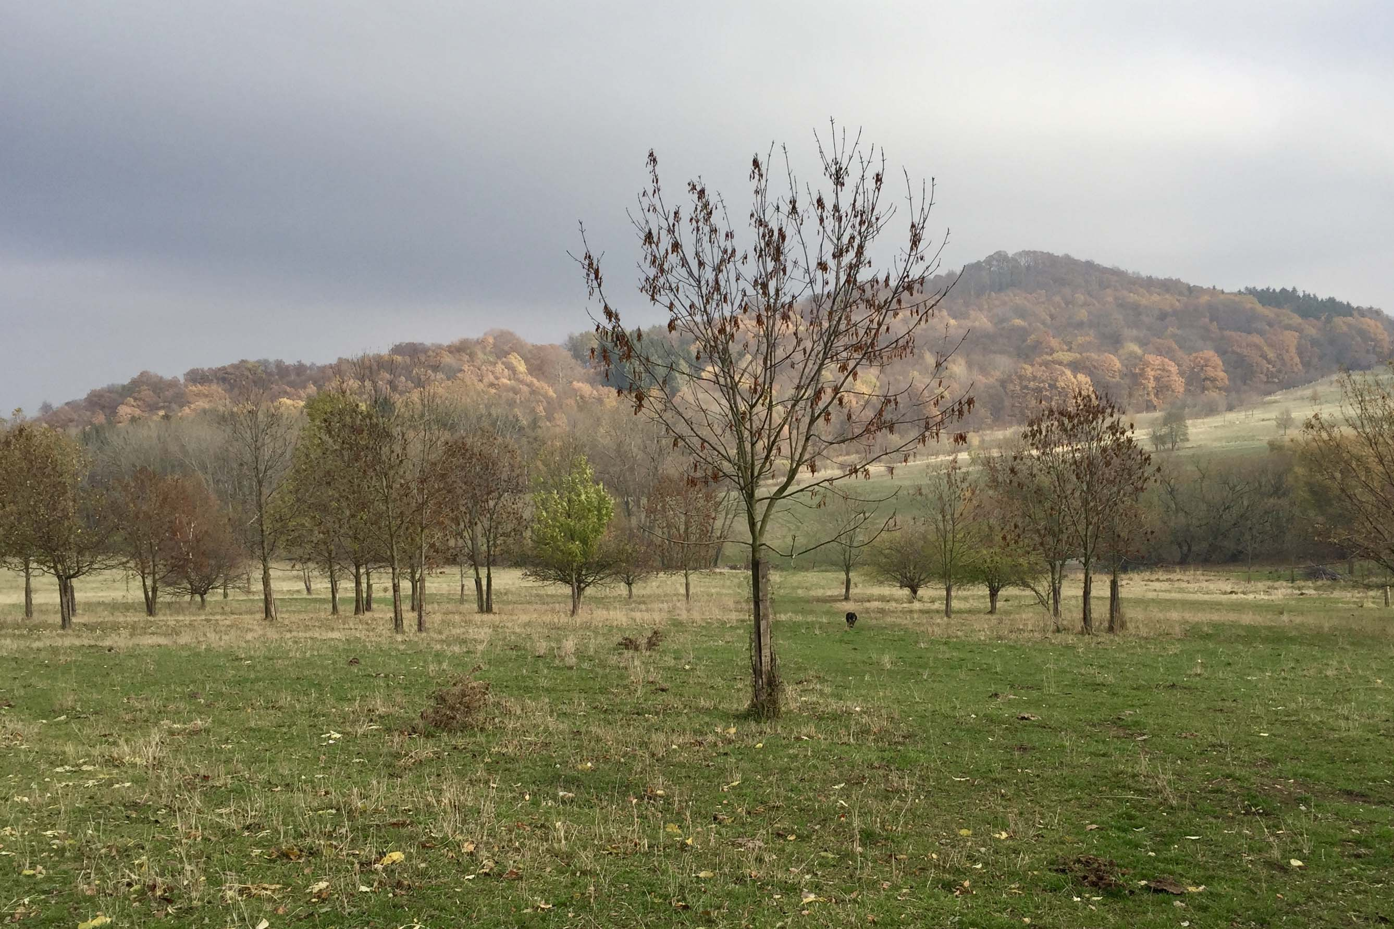
Krajinotvorný sad
Ekologická farma Daniela Pitka, ASZ Litoměřice

Slide 19
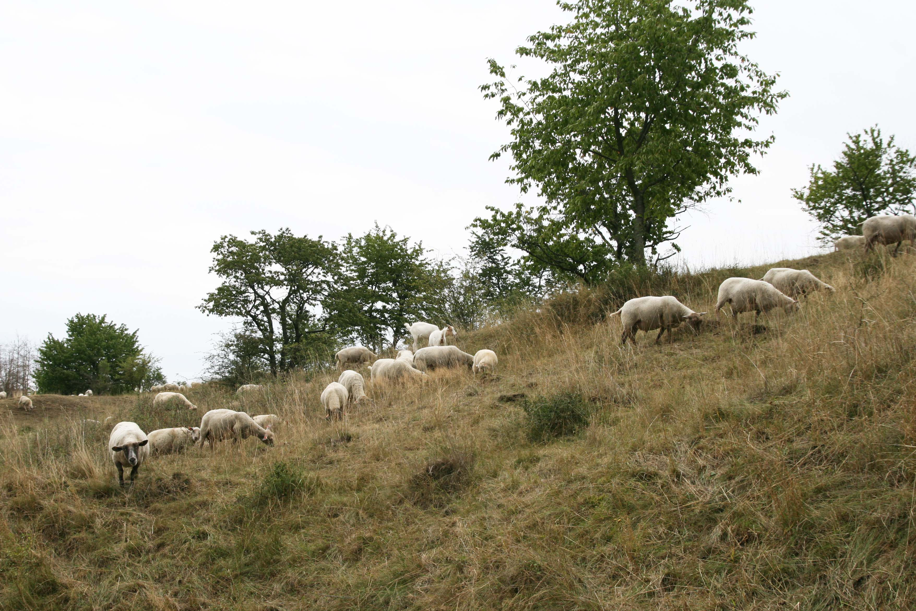
Krajinotvorný sad
Farma Jiřího Marka, ASZ Třebíč

Slide 20
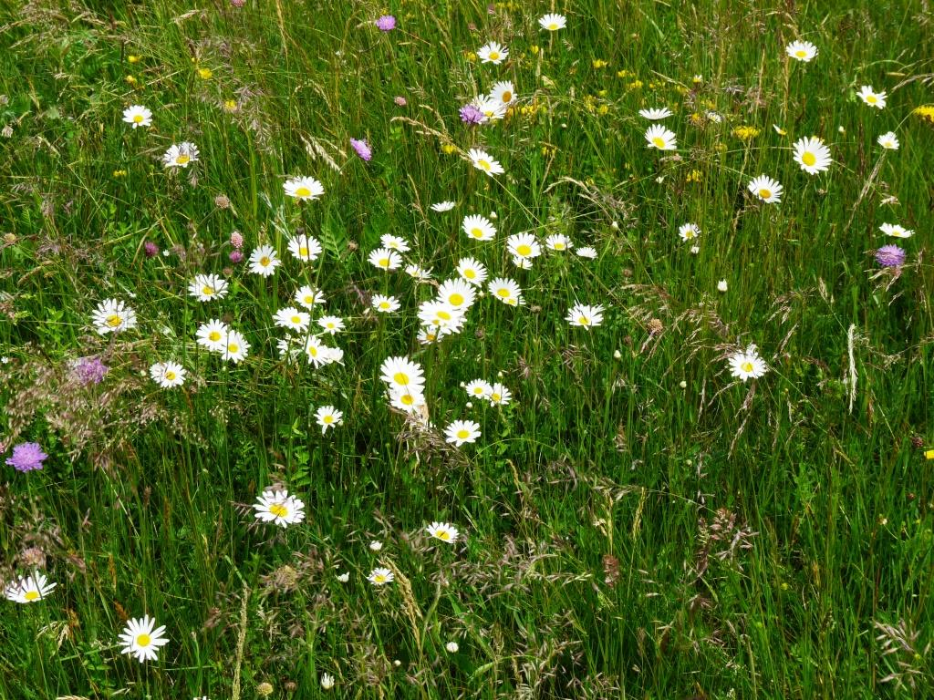
Kvetoucí louka
Chybí foto
Farma Petra Marady, ASZ Hodonín

Slide 21
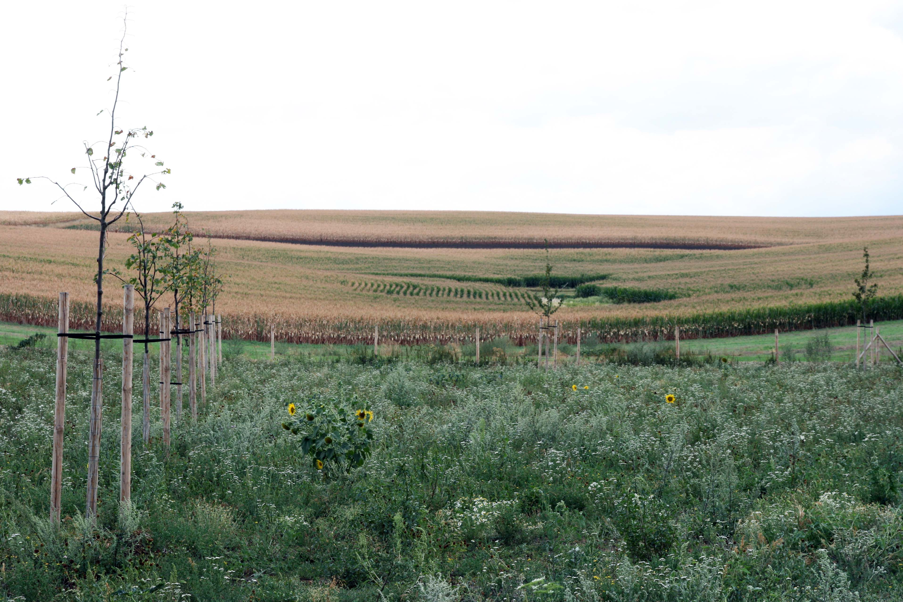
Zatravněná údolnice
Farma Petra Marady, ASZ Hodonín

Slide 22
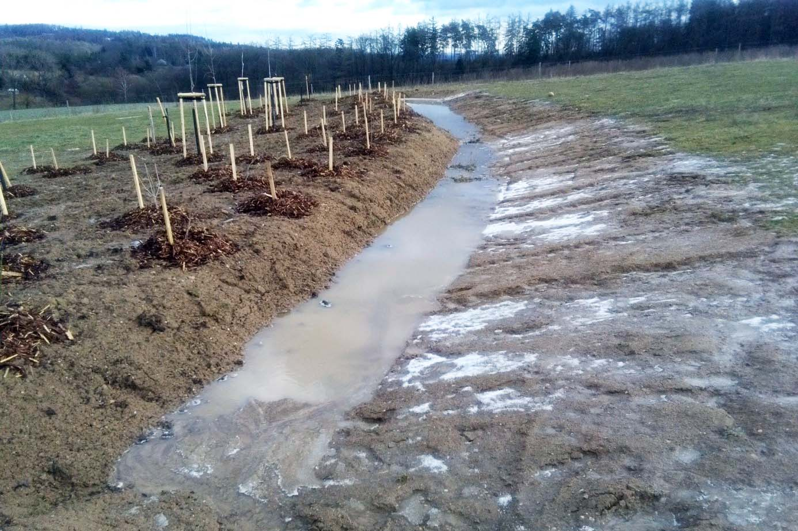
Svejl (swale)/ Příkop

Slide 23
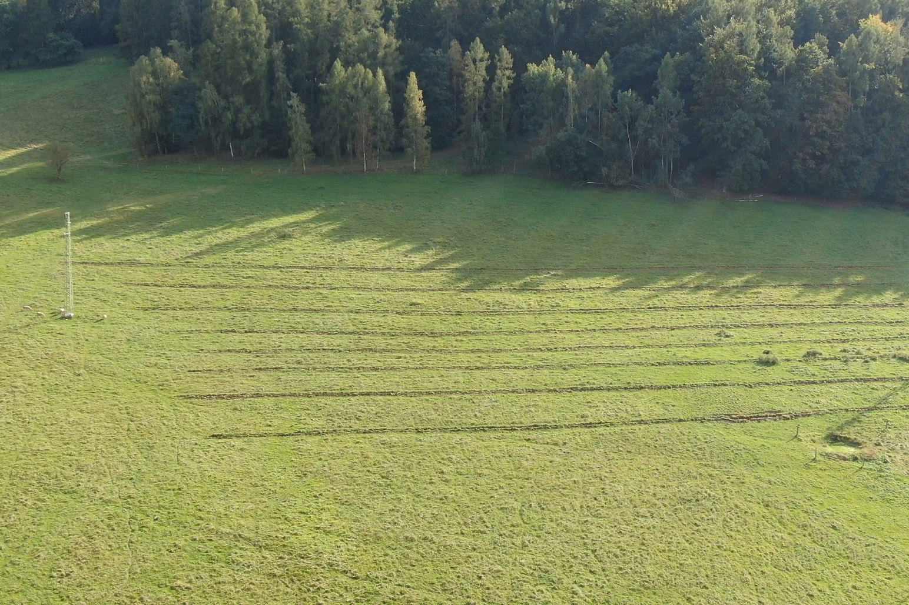
Svejl (swale)/ Příkop
Ofčí statek Brníčko, ASZ Přerov

Slide 24
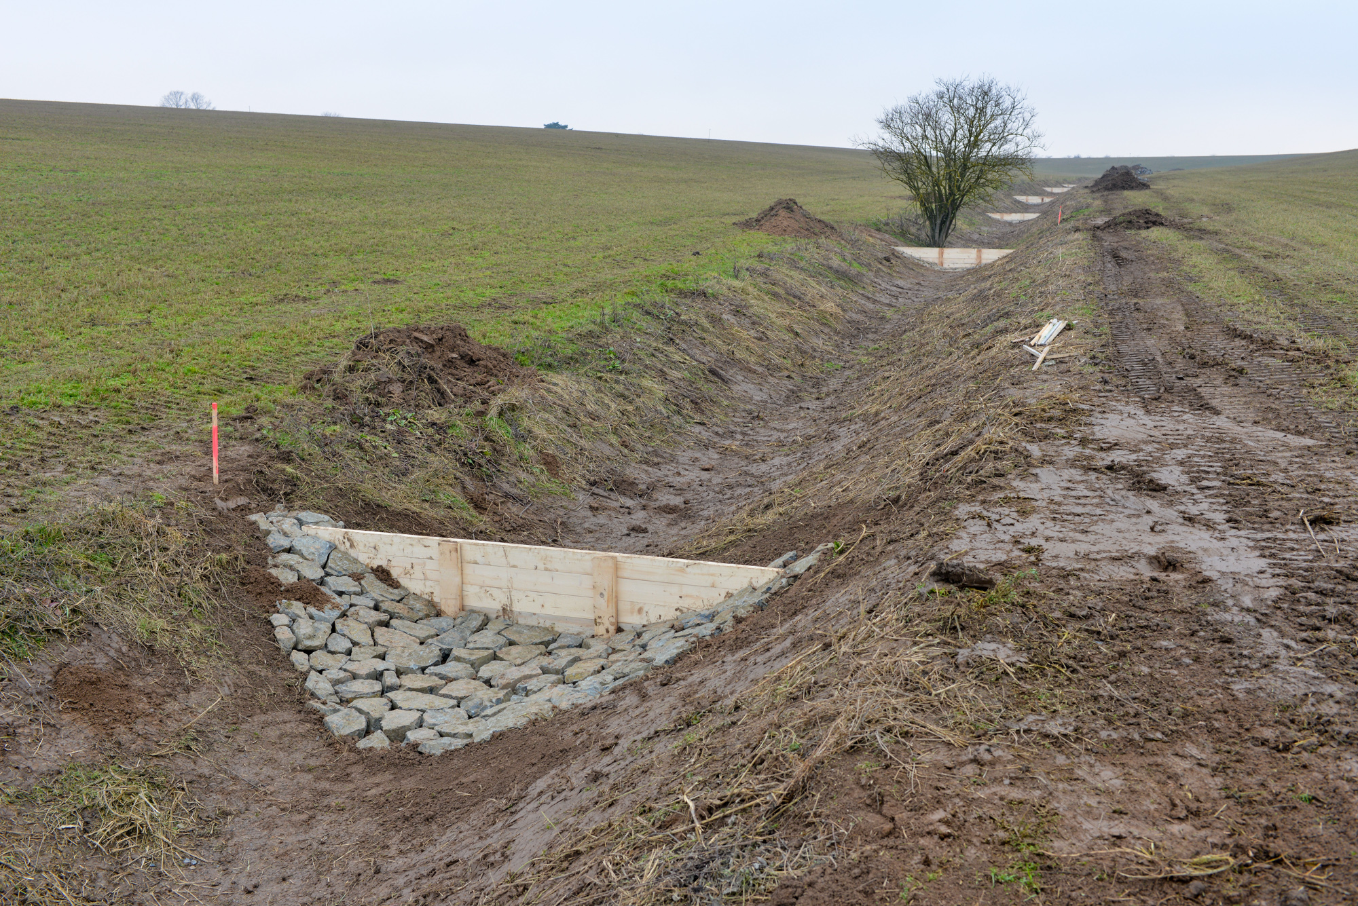
Svejl (swale)/ Příkop
Chybí foto
Toto T Jůnek, Chytrá krajina Amálie

Slide 25
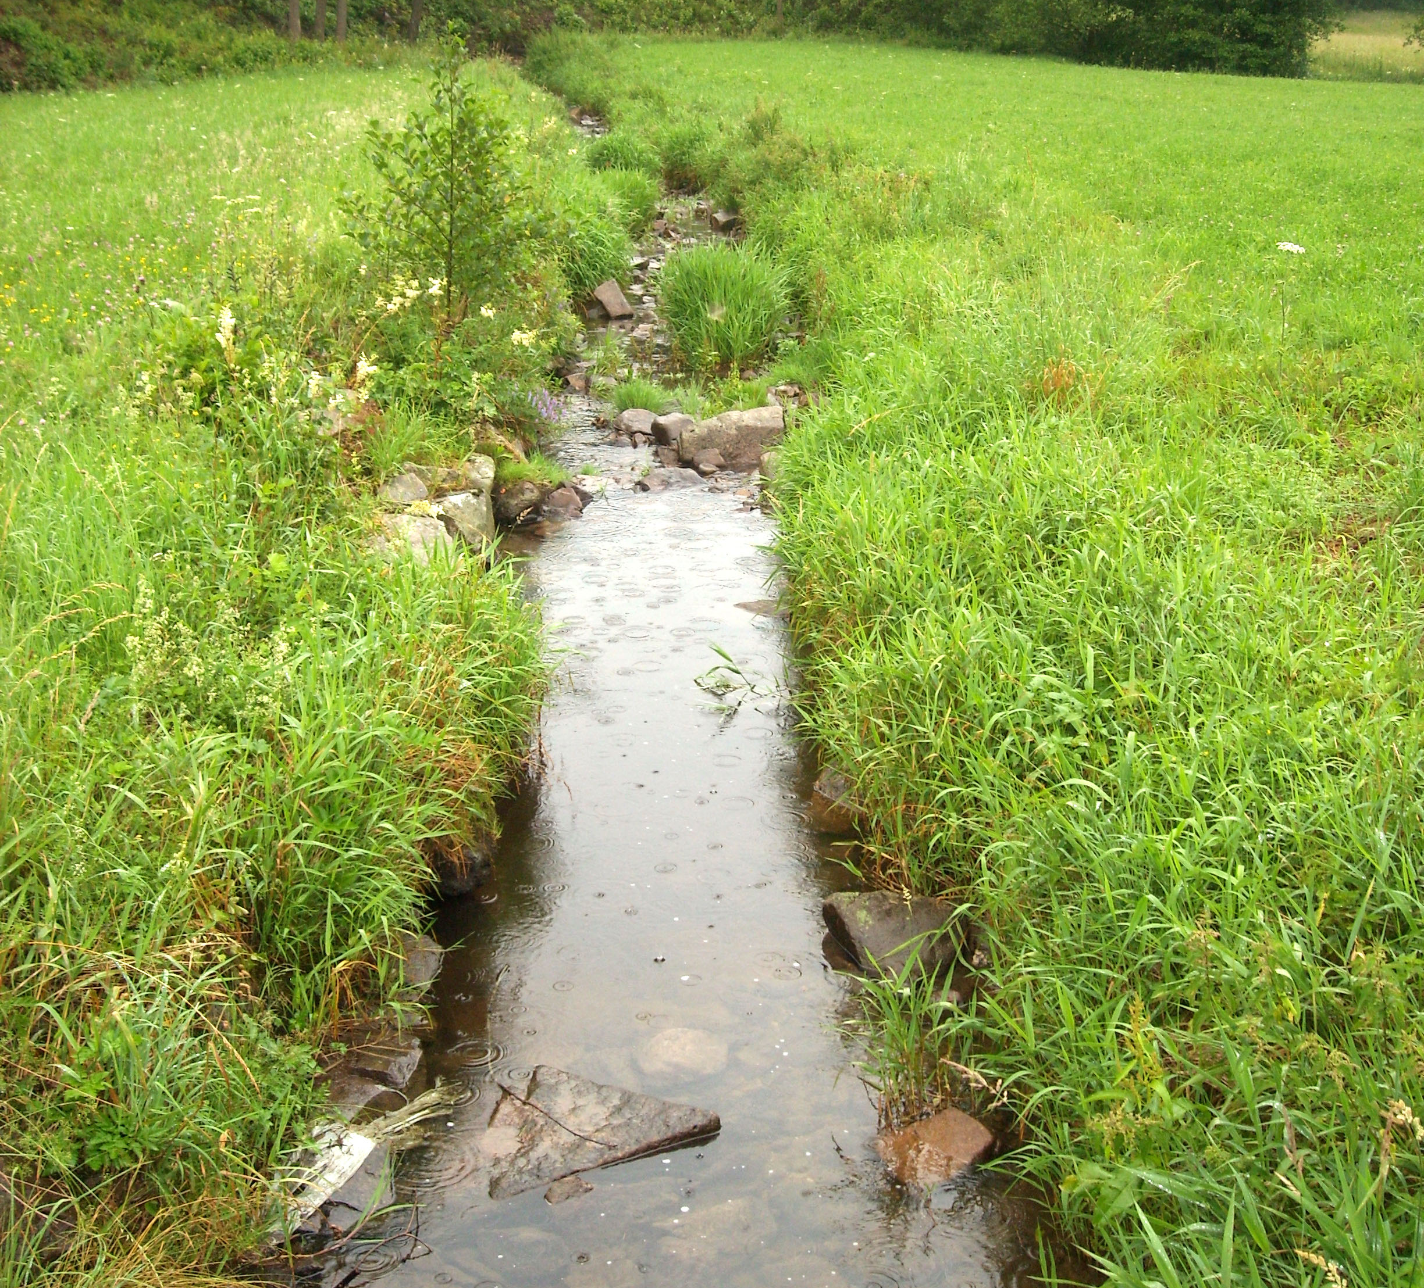
Potok – drobný vodní tok
Foto Nina Havlová

Slide 26
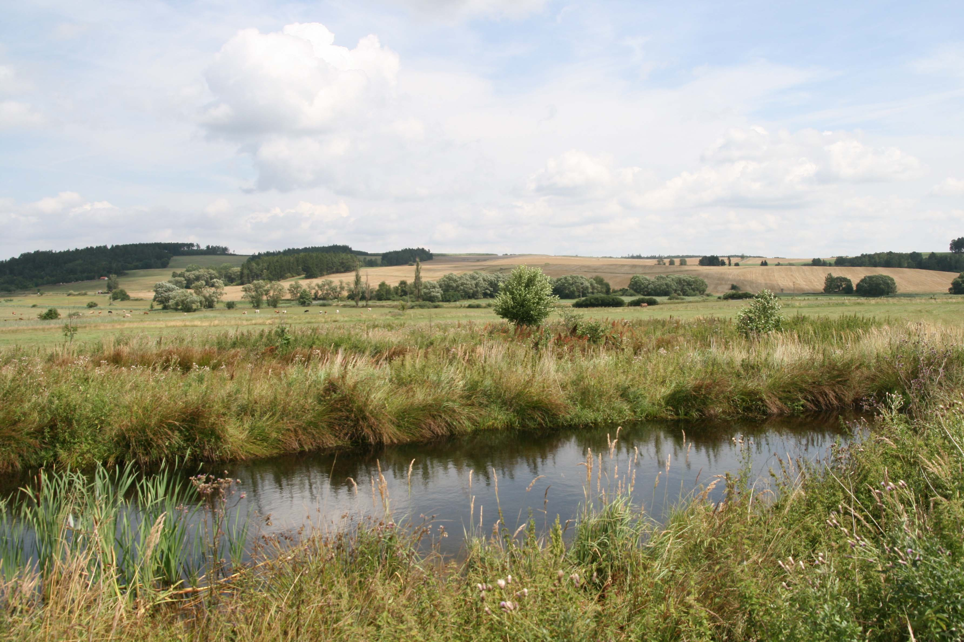
Tůň
Farma U Hrušků, ASZ Plzeň-sever

Slide 27
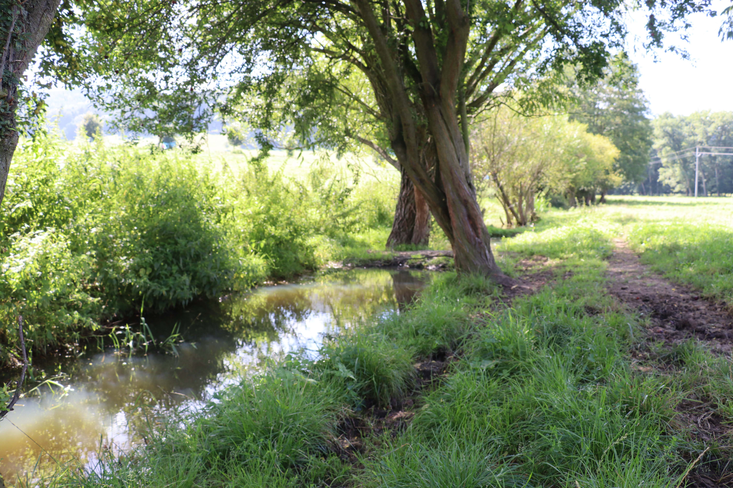
Tůň
Ofčí statek Brníčko, ASZ Přerov

Slide 28
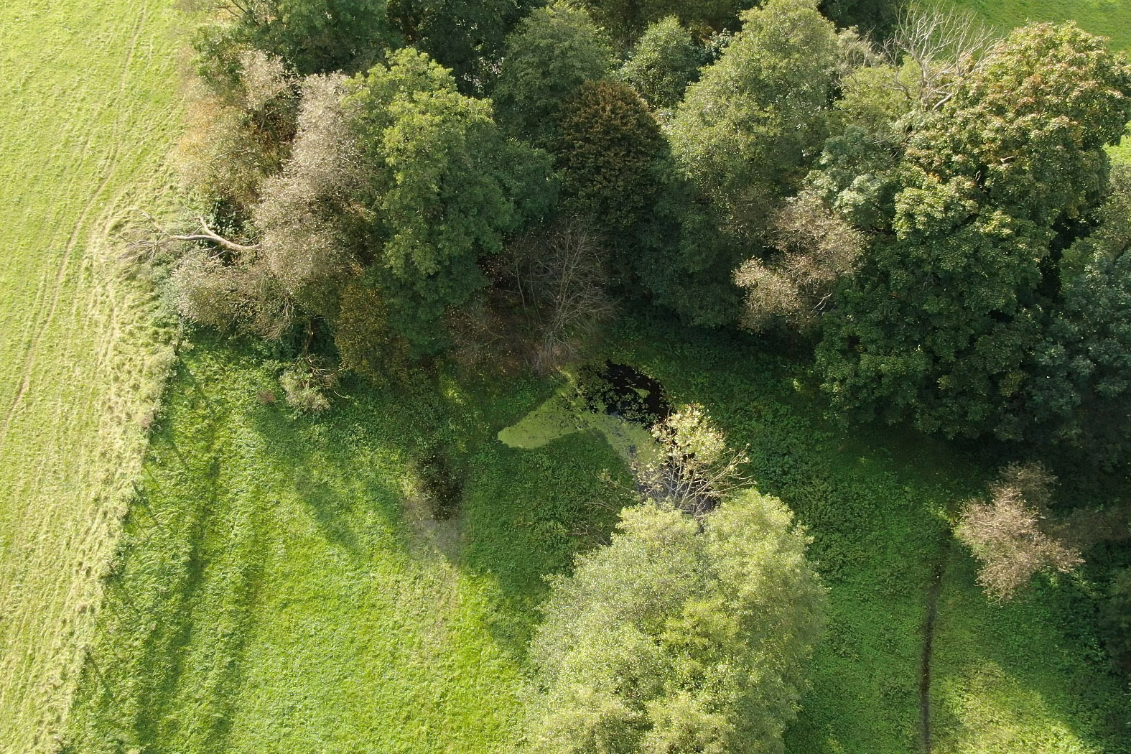
Tůň
Statek Novotinky, ASZ Benešov

Slide 29
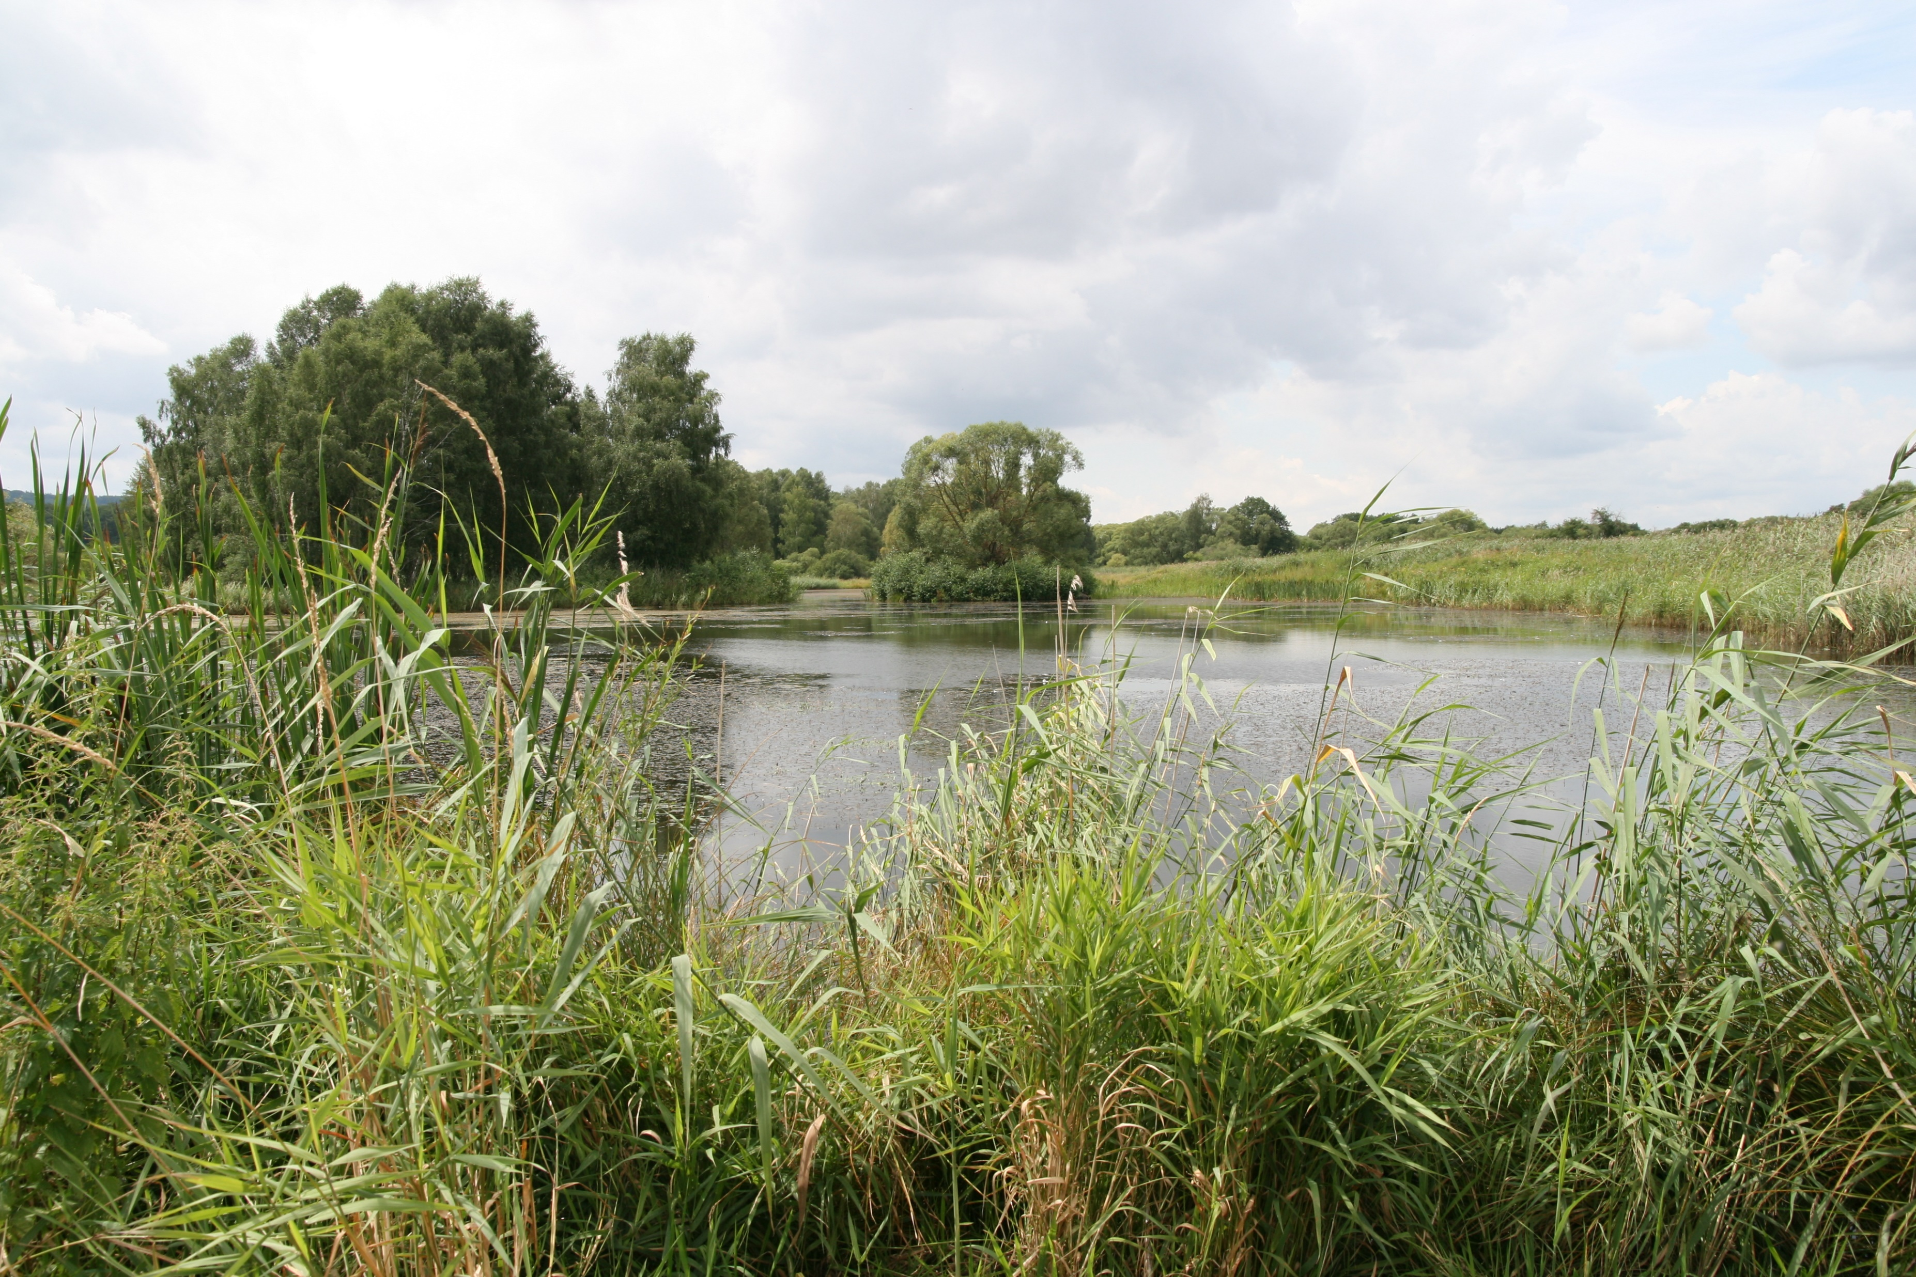
Rybník
Farma U Hrušků, ASZ Plzeň-sever

Slide 30
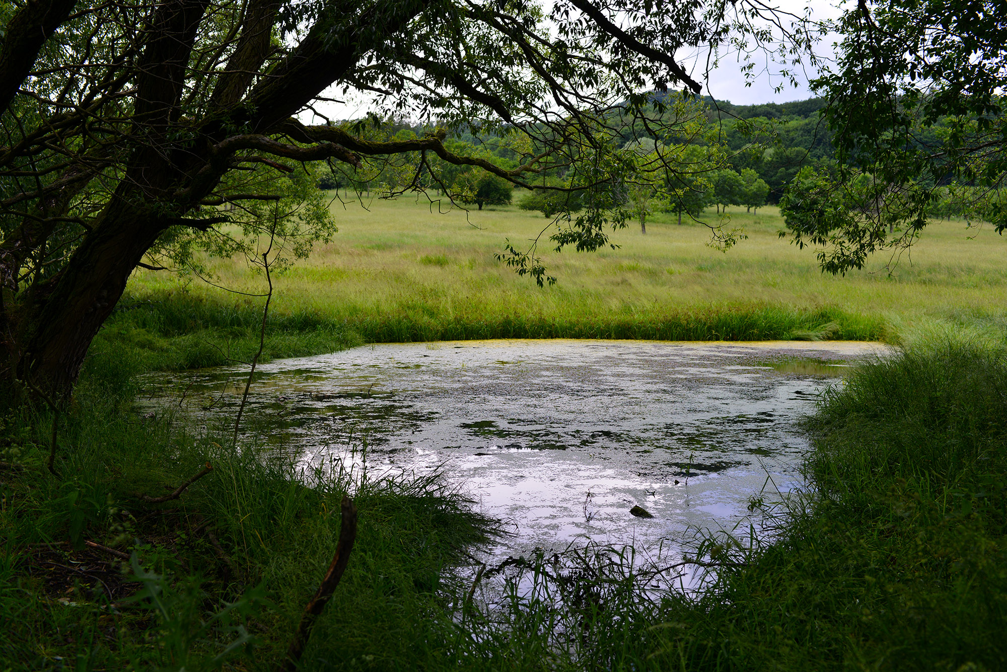
Rybník
Foto: Tomáš Jůnek

Slide 31
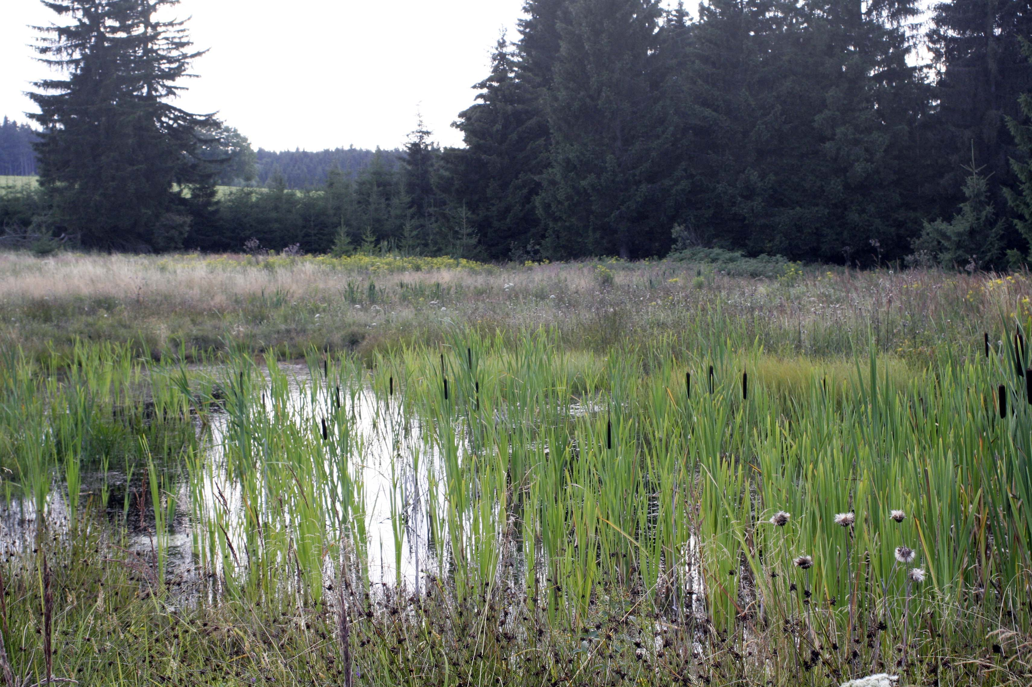
Mokřad
Farma rodiny Kuncovy, ASZ Žďár nad Sázavou

Slide 32
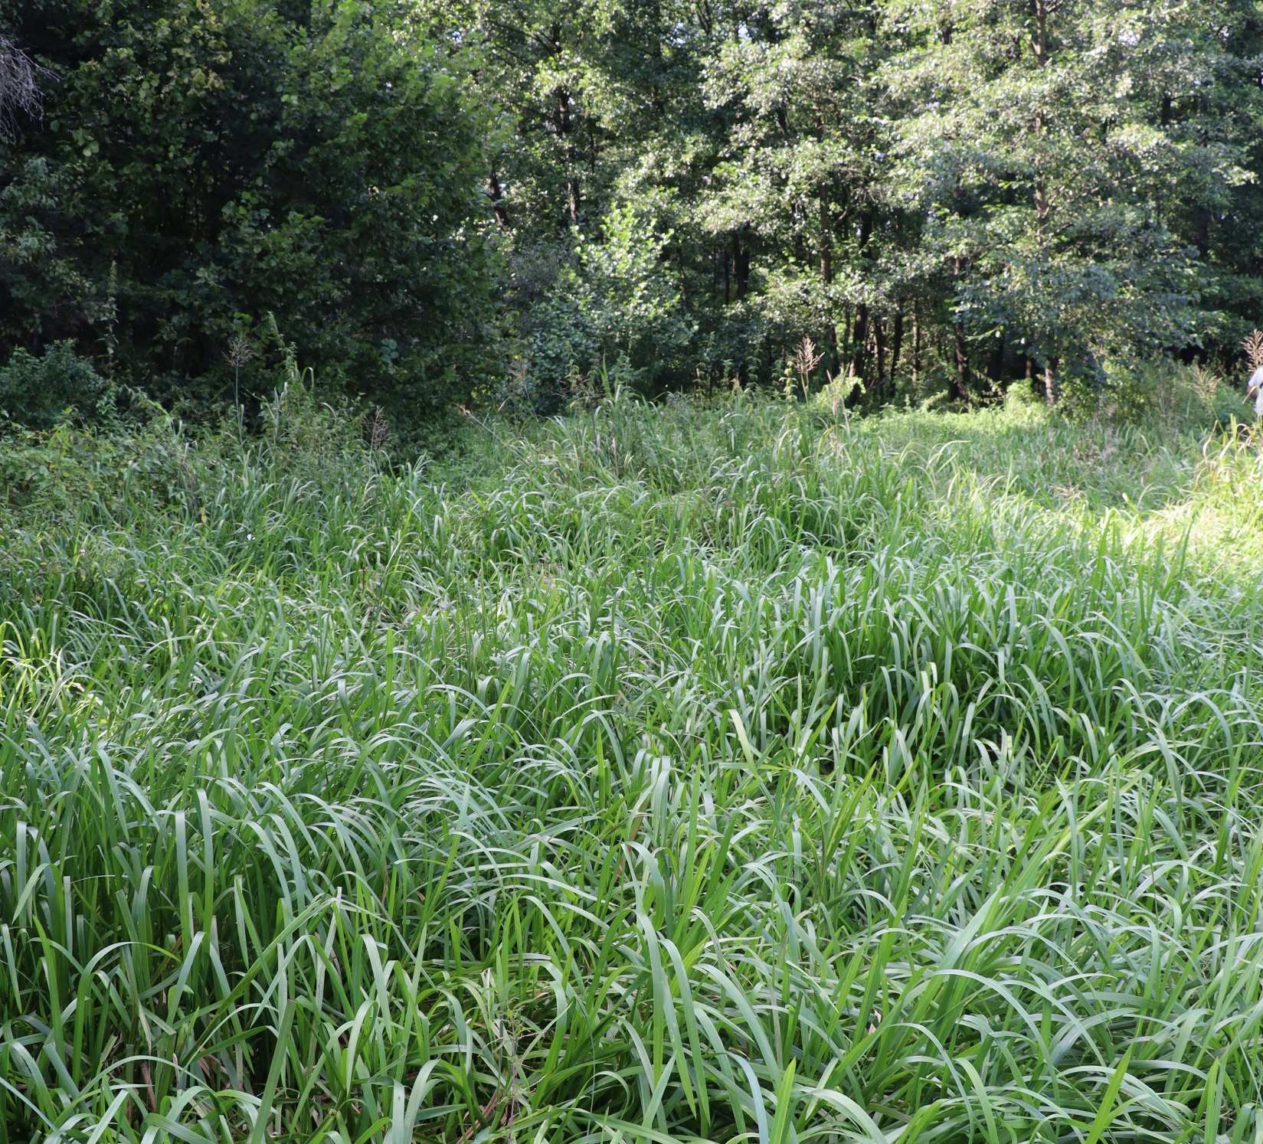
Mokřad
Farma Marka Daňhela, ASZ Těšínské Slezsko

Slide 33
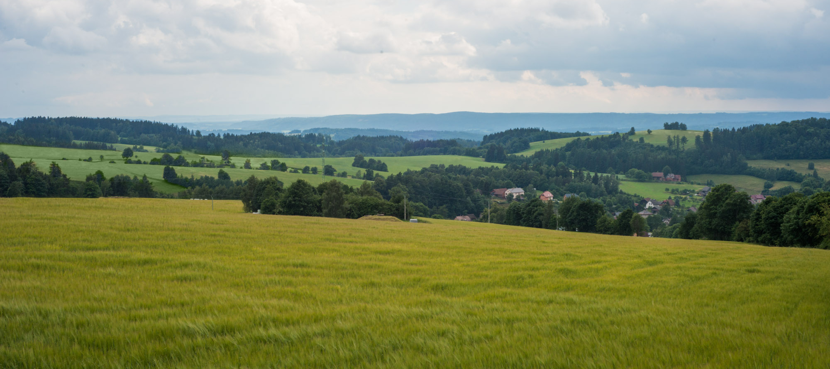
Menší půdní celky

Slide 34
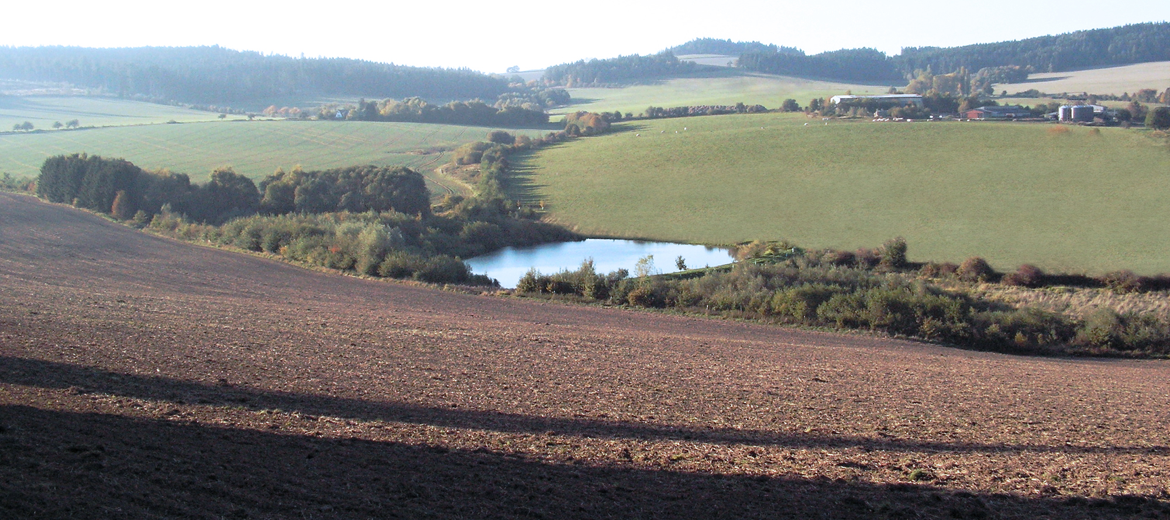
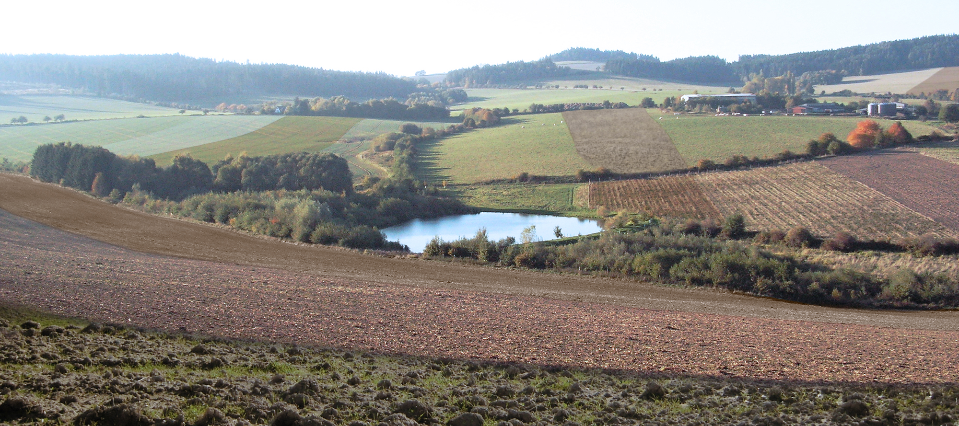
Menší půdní celky

Slide 35
Menší půdní bloky
Farma Marka Daňhela, ASZ Těšínské Slezsko

Slide 36
Pásové střídání plodin
Foto: Lubomír Stibůrek

Slide 37
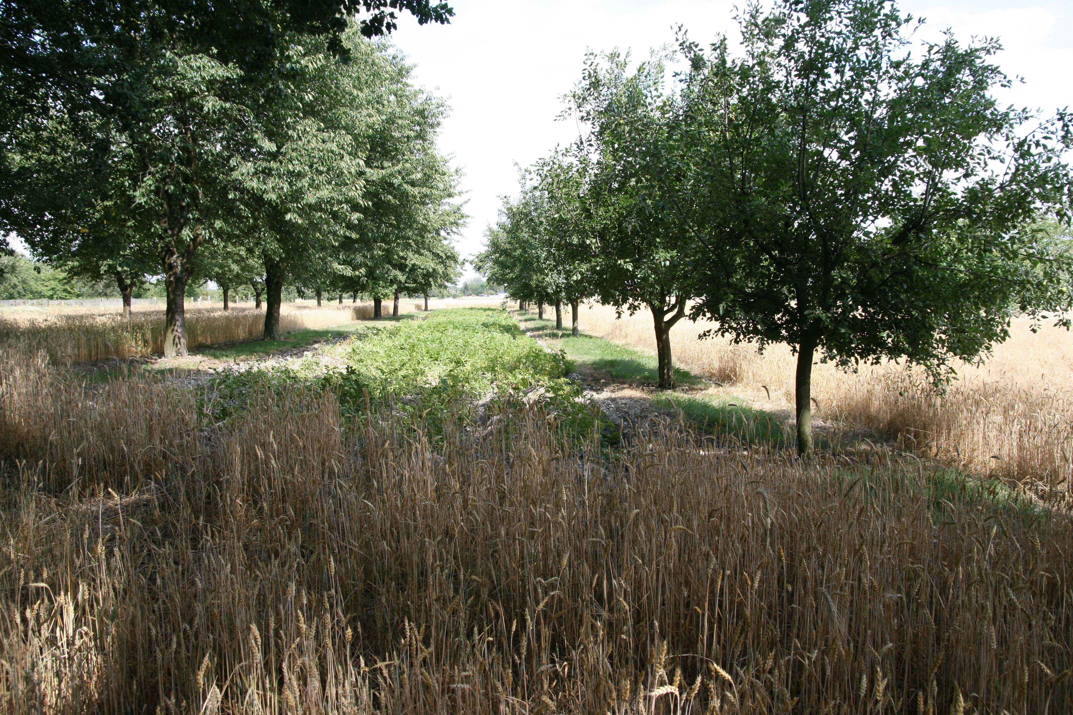
Záhumenek / agrolesnictví

Slide 38
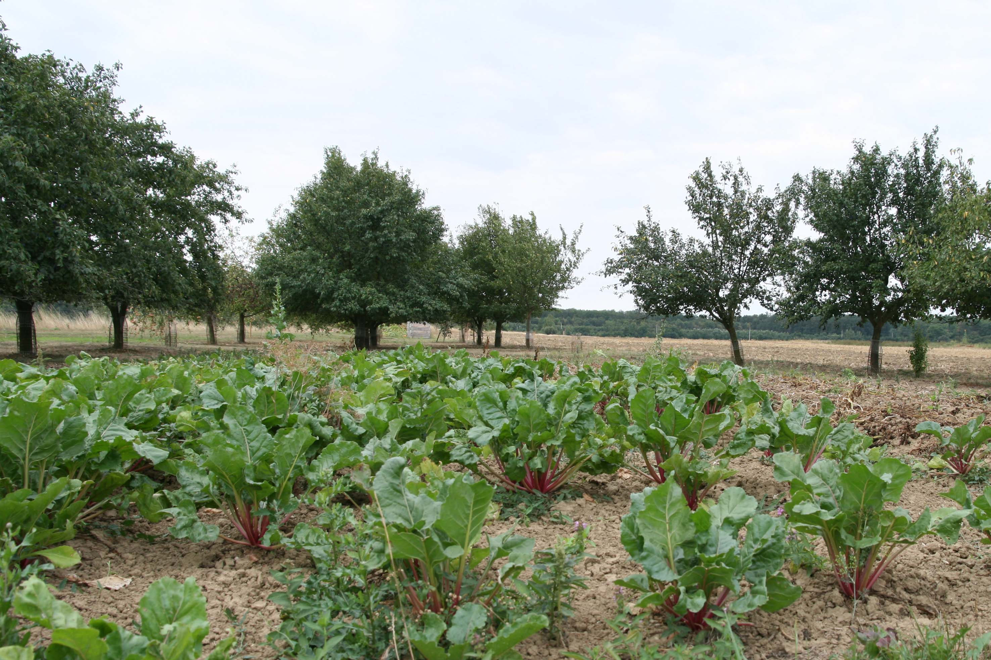
Záhumenek / agrolesnictví

Slide 39
Děkuji za pozornost

